Slide 1
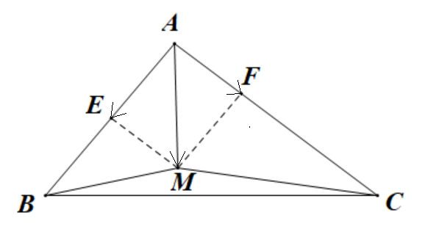
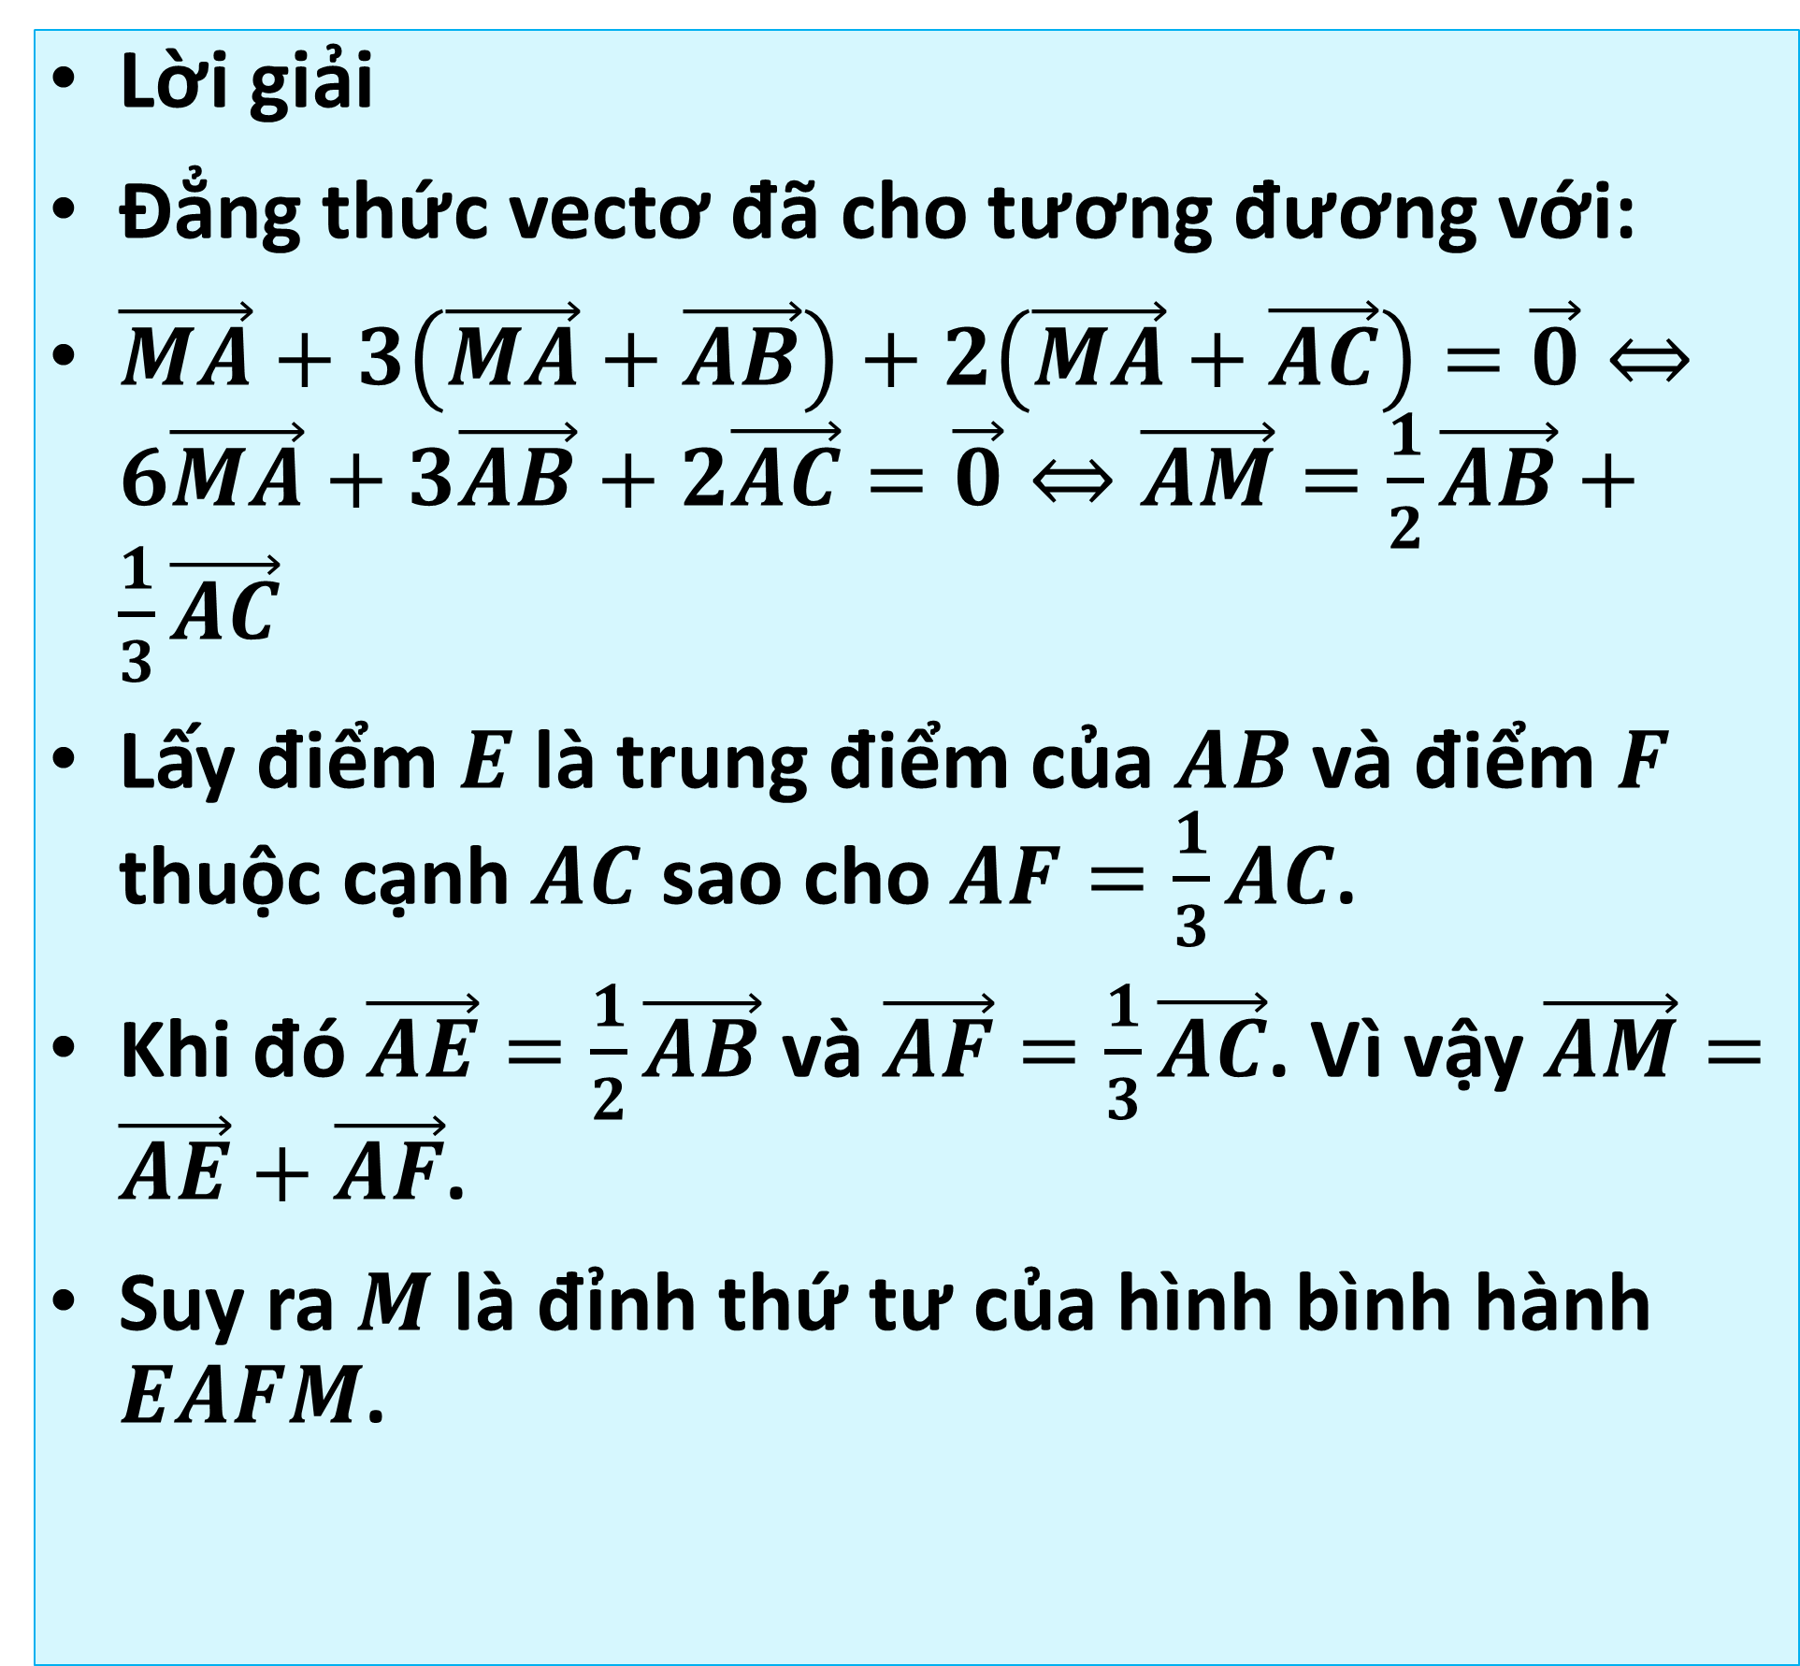
Cho tam giác $ABC$. Hãy xác định điểm $M$ để $\vec{MA}+3\vec{MB}+2\vec{MC}=\vec{0}$.
Ví dụ 3.
Lời giải
Đẳng thức vectơ đã cho tương đương với:
$\vec{MA}+3\left(\vec{MA}+\vec{AB}\right)+2\left(\vec{MA}+\vec{AC}\right)=\vec{0}⇔6\vec{MA}+3\vec{AB}+2\vec{AC}=\vec{0}⇔\vec{AM}=\frac{1}{2}\vec{AB}+\frac{1}{3}\vec{AC}$
Lấy điểm $E$ là trung điểm của $AB$ và điểm $F$ thuộc cạnh $AC$ sao cho $AF=\frac{1}{3}AC$.
Khi đó $\vec{AE}=\frac{1}{2}\vec{AB}$ và $\vec{AF}=\frac{1}{3}\vec{AC}$. Vì vậy $\vec{AM}=\vec{AE}+\vec{AF}$.
Suy ra $M$ là đỉnh thứ tư của hình bình hành $EAFM$.

Slide 2
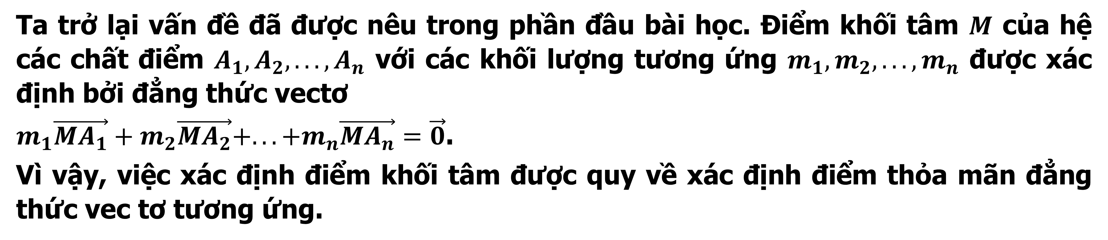
Ta trở lại vấn đề đã được nêu trong phần đầu bài học. Điểm khối tâm $M$ của hệ các chất điểm $A_{1}, A_{2},..., A_{n}$ với các khối lượng tương ứng $m_{1}, m_{2},..., m_{n}$ được xác định bởi đẳng thức vectơ
$m_{1}\vec{MA_{1}}+m_{2}\vec{MA_{2}}+...+m_{n}\vec{MA_{n}}=\vec{0}$.
Vì vậy, việc xác định điểm khối tâm được quy về xác định điểm thỏa mãn đẳng thức vec tơ tương ứng.

Slide 3
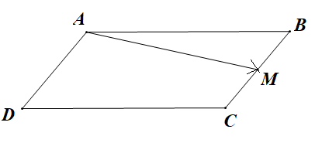
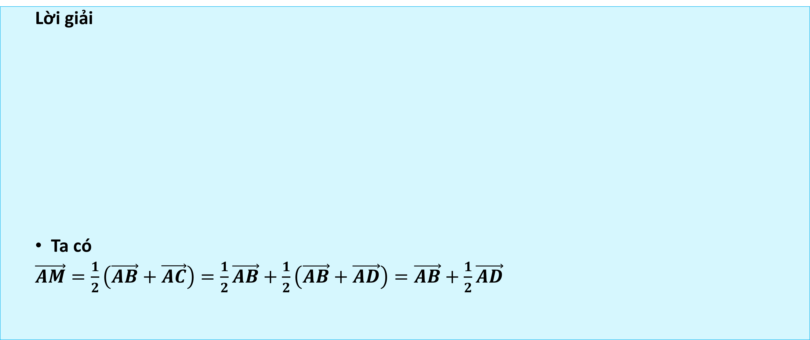
Bài tập 4.11.
Cho hình bình hành $ABCD$. Gọi $M$ là trung điểm của cạnh $BC$. Hãy biểu thị $\vec{AM}$ theo hai vectơ $\vec{AB}$ và $\vec{AD}$.
  Lời giải
  Ta có
  $\vec{AM}=\frac{1}{2}\left(\vec{AB}+\vec{AC}\right)=\frac{1}{2}\vec{AB}+\frac{1}{2}\left(\vec{AB}+\vec{AD}\right)=\vec{AB}+\frac{1}{2}\vec{AD}$

Slide 4
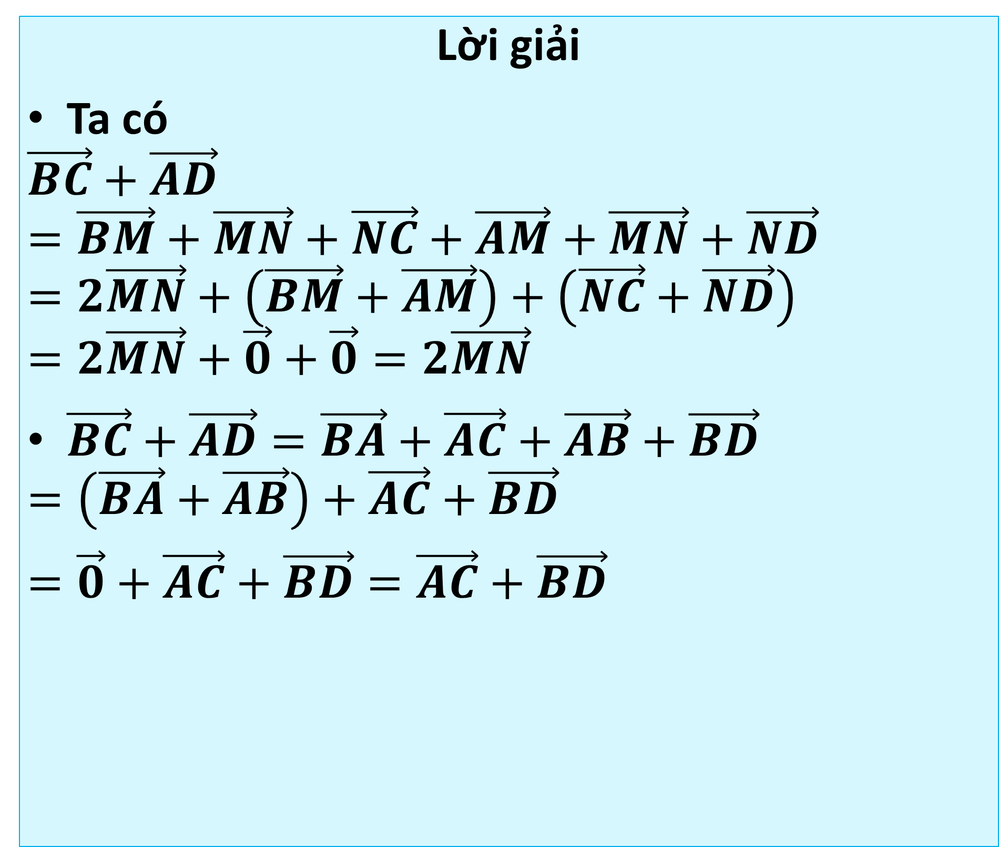
Bài tập 4.12.
Cho tứ giác $ABCD$ . Gọi $M, N$ tương ứng là trung điểm của các cạnh $AB, CD$. Chứng minh rằng $\vec{BC}+\vec{AD}=2\vec{MN}=\vec{AC}+\vec{BD}$.
Lời giải
Ta có
$$\vec{BC}+\vec{AD}=\vec{BM}+\vec{MN}+\vec{NC}+\vec{AM}+\vec{MN}+\vec{ND}=2\vec{MN}+\left(\vec{BM}+\vec{AM}\right)+\left(\vec{NC}+\vec{ND}\right)=2\vec{MN}+\vec{0}+\vec{0}=2\vec{MN}$$
$\vec{BC}+\vec{AD}=\vec{BA}+\vec{AC}+\vec{AB}+\vec{BD}$
$$=\left(\vec{BA}+\vec{AB}\right)+\vec{AC}+\vec{BD}$$
$=\vec{0}+\vec{AC}+\vec{BD}=\vec{AC}+\vec{BD}$

Slide 5
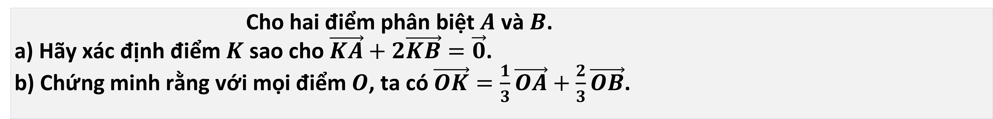
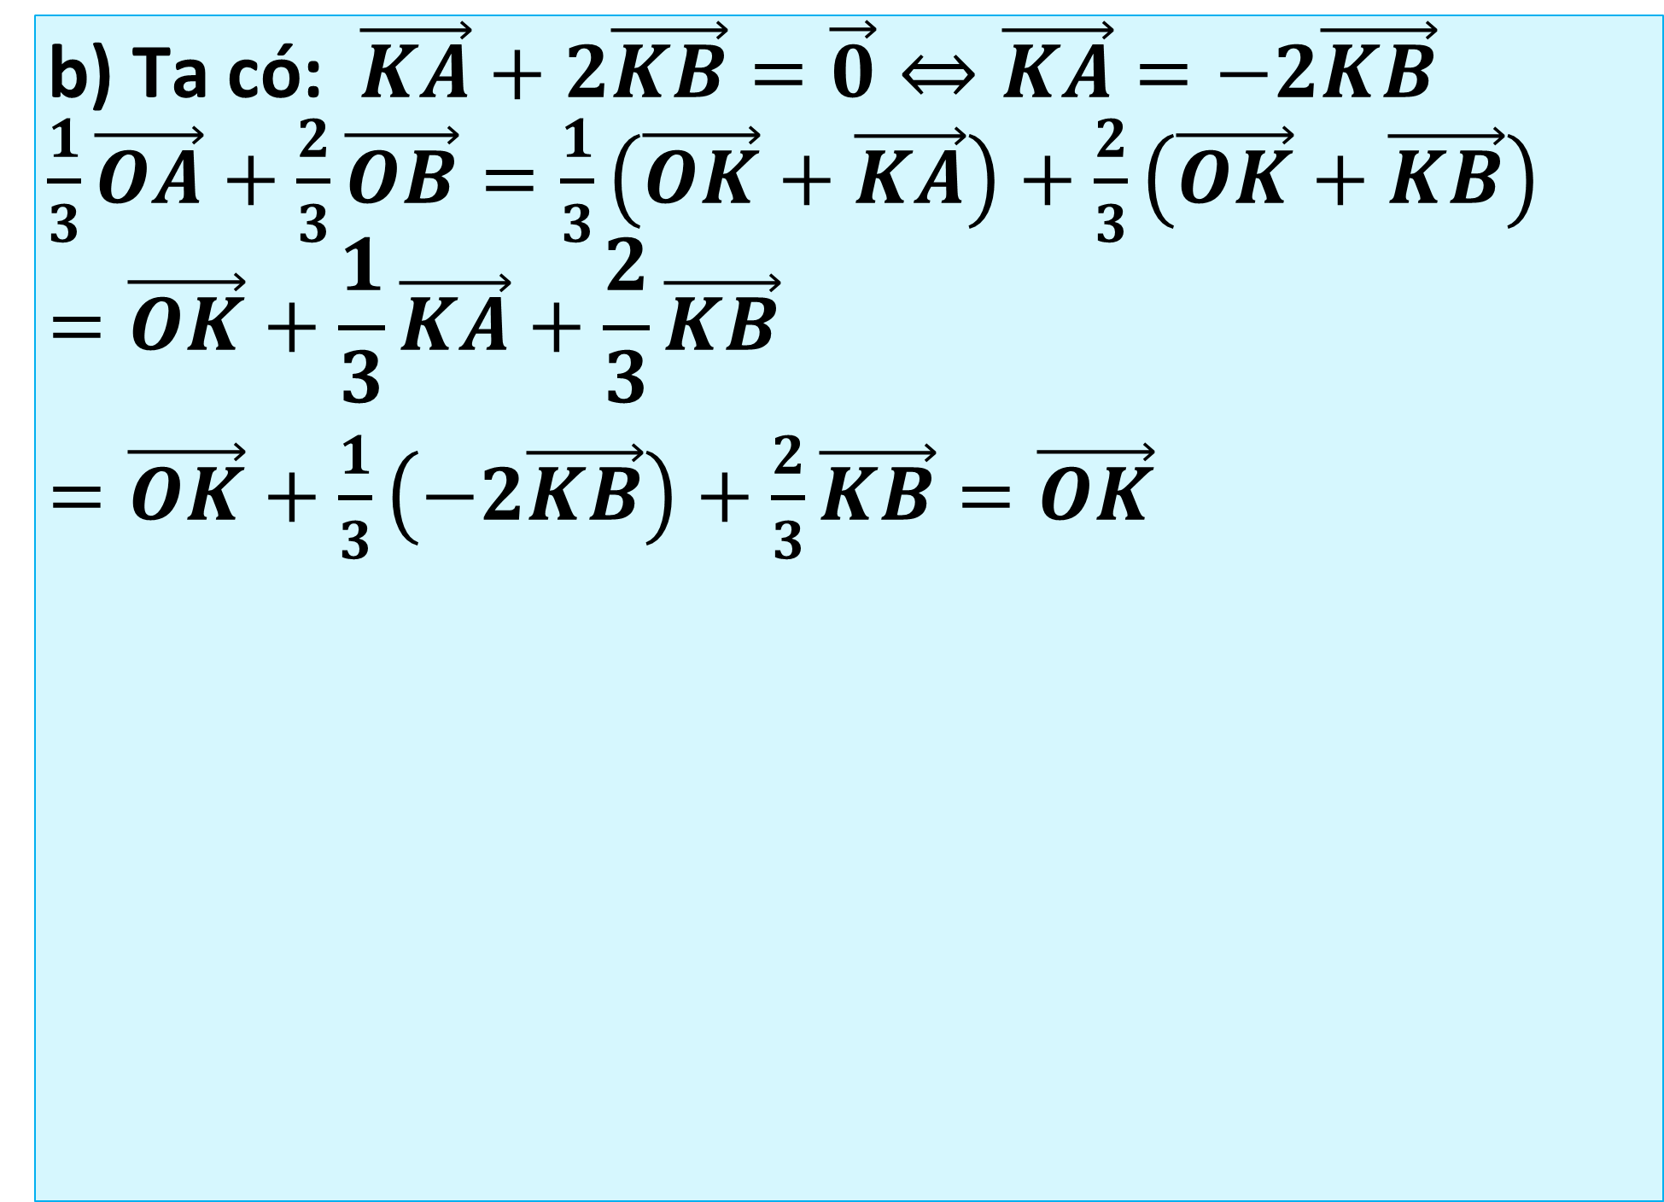
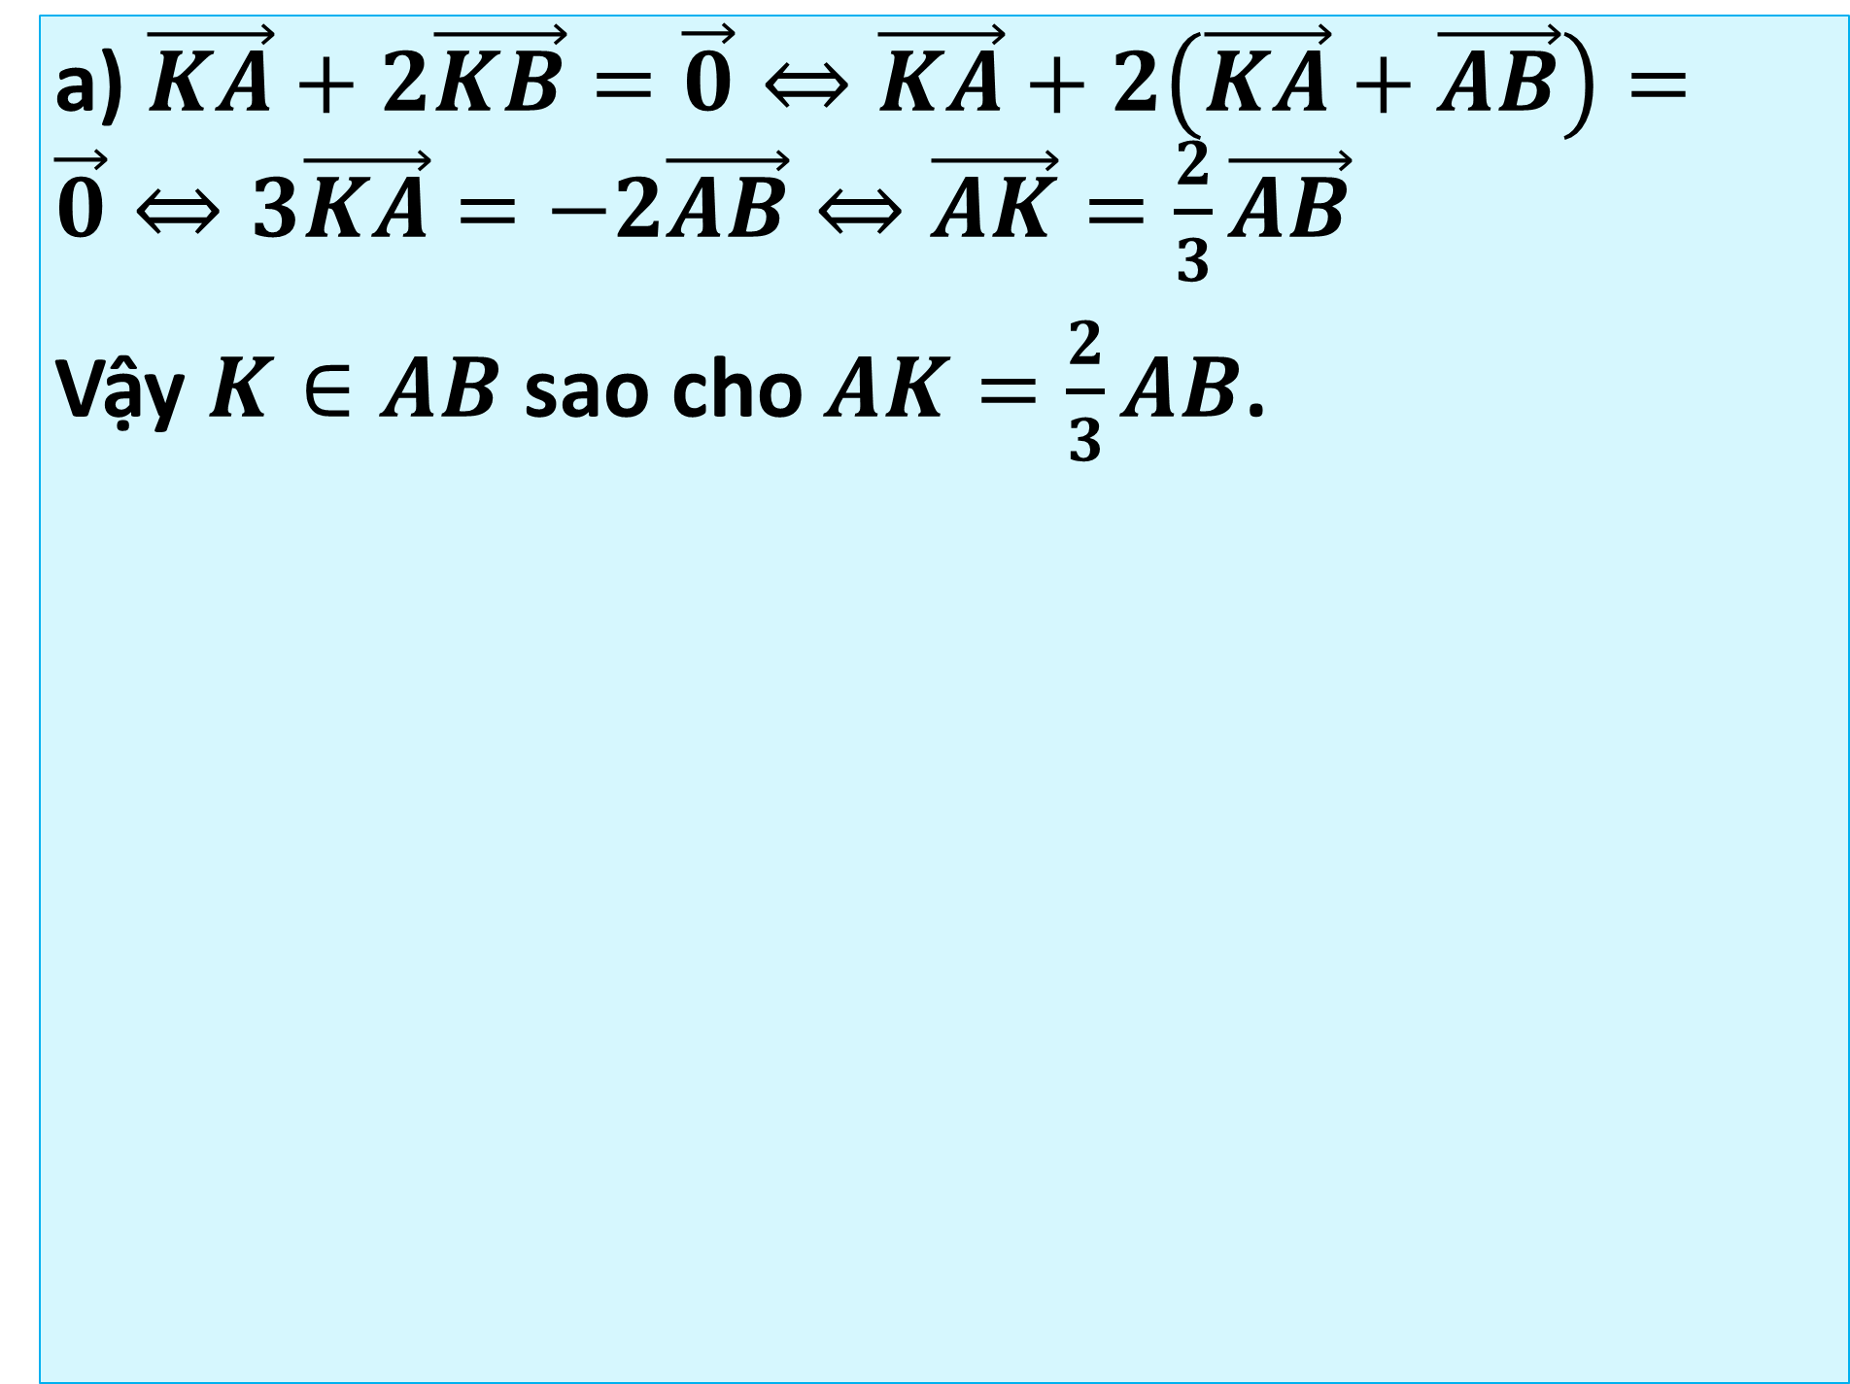
Bài tập 4.13.
Cho hai điểm phân biệt $A$ và $B$.
a) Hãy xác định điểm $K$ sao cho $\vec{KA}+2\vec{KB}=\vec{0}$.
b) Chứng minh rằng với mọi điểm $O$, ta có $\vec{OK}=\frac{1}{3}\vec{OA}+\frac{2}{3}\vec{OB}$.
a) $\vec{KA}+2\vec{KB}=\vec{0}⇔\vec{KA}+2\left(\vec{KA}+\vec{AB}\right)=\vec{0}⇔3\vec{KA}=−2\vec{AB}⇔\vec{AK}=\frac{2}{3}\vec{AB}$
Vậy $K∈AB$ sao cho $AK=\frac{2}{3}AB$.
b) Ta có: $\vec{KA}+2\vec{KB}=\vec{0}⇔\vec{KA}=−2\vec{KB}$ $\frac{1}{3}\vec{OA}+\frac{2}{3}\vec{OB}=\frac{1}{3}\left(\vec{OK}+\vec{KA}\right)+\frac{2}{3}\left(\vec{OK}+\vec{KB}\right)$
$$=\vec{OK}+\frac{1}{3}\vec{KA}+\frac{2}{3}\vec{KB}$$
$=\vec{OK}+\frac{1}{3}\left(−2\vec{KB}\right)+\frac{2}{3}\vec{KB}=\vec{OK}$

Slide 6
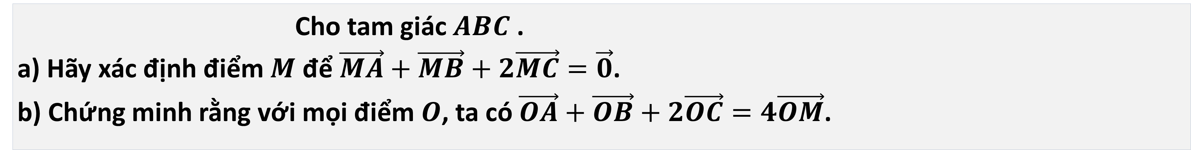
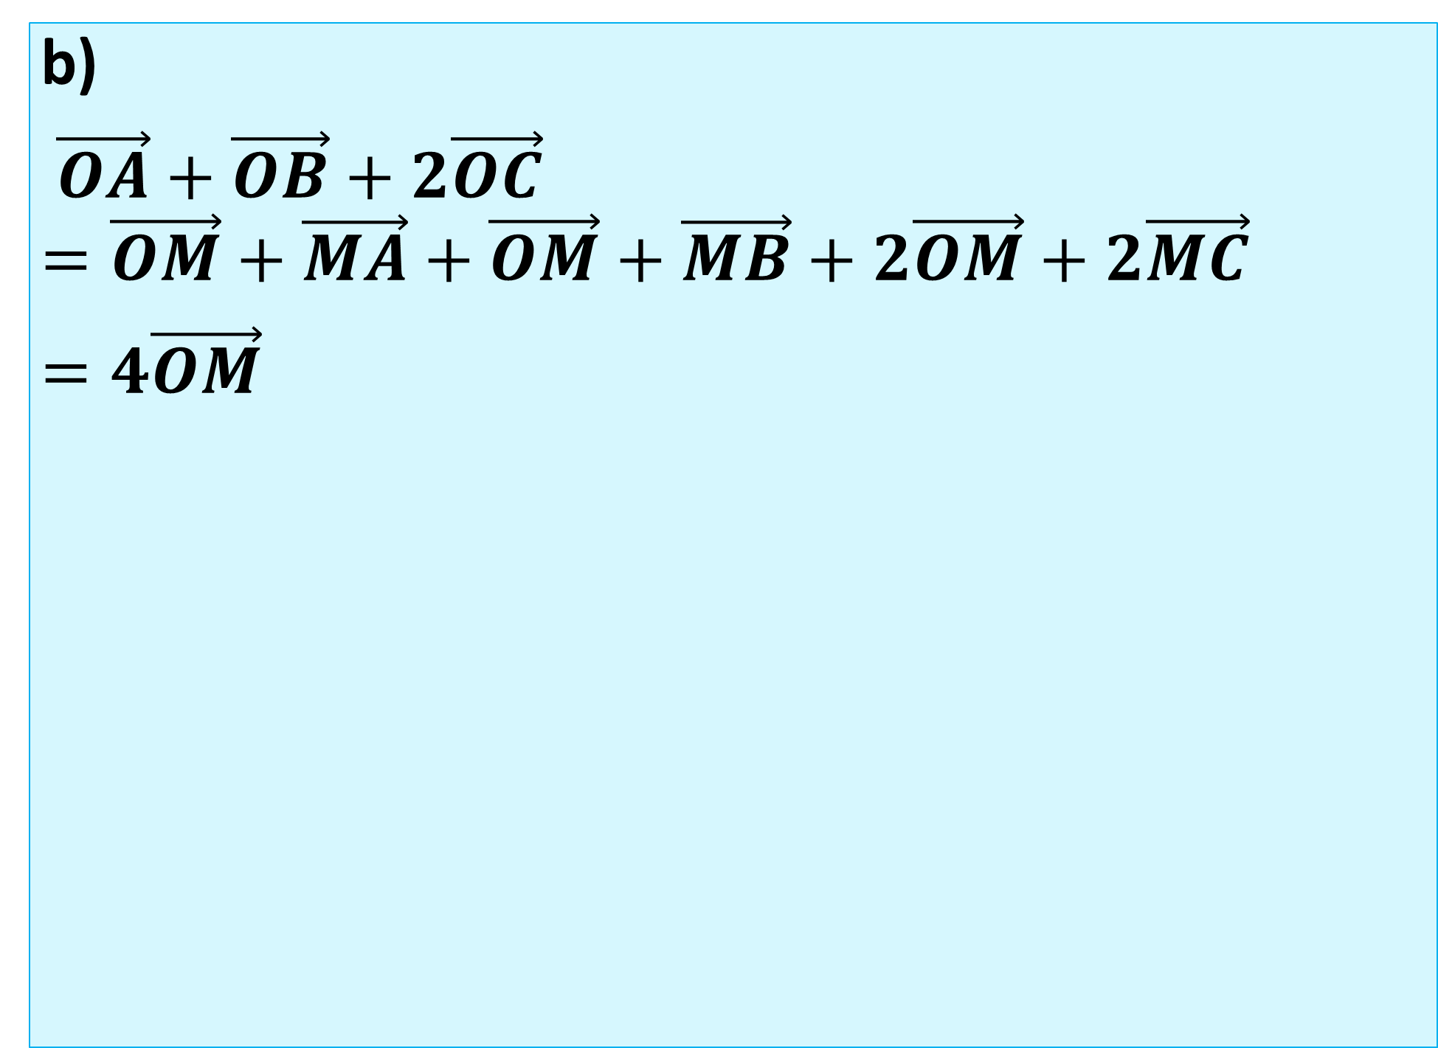
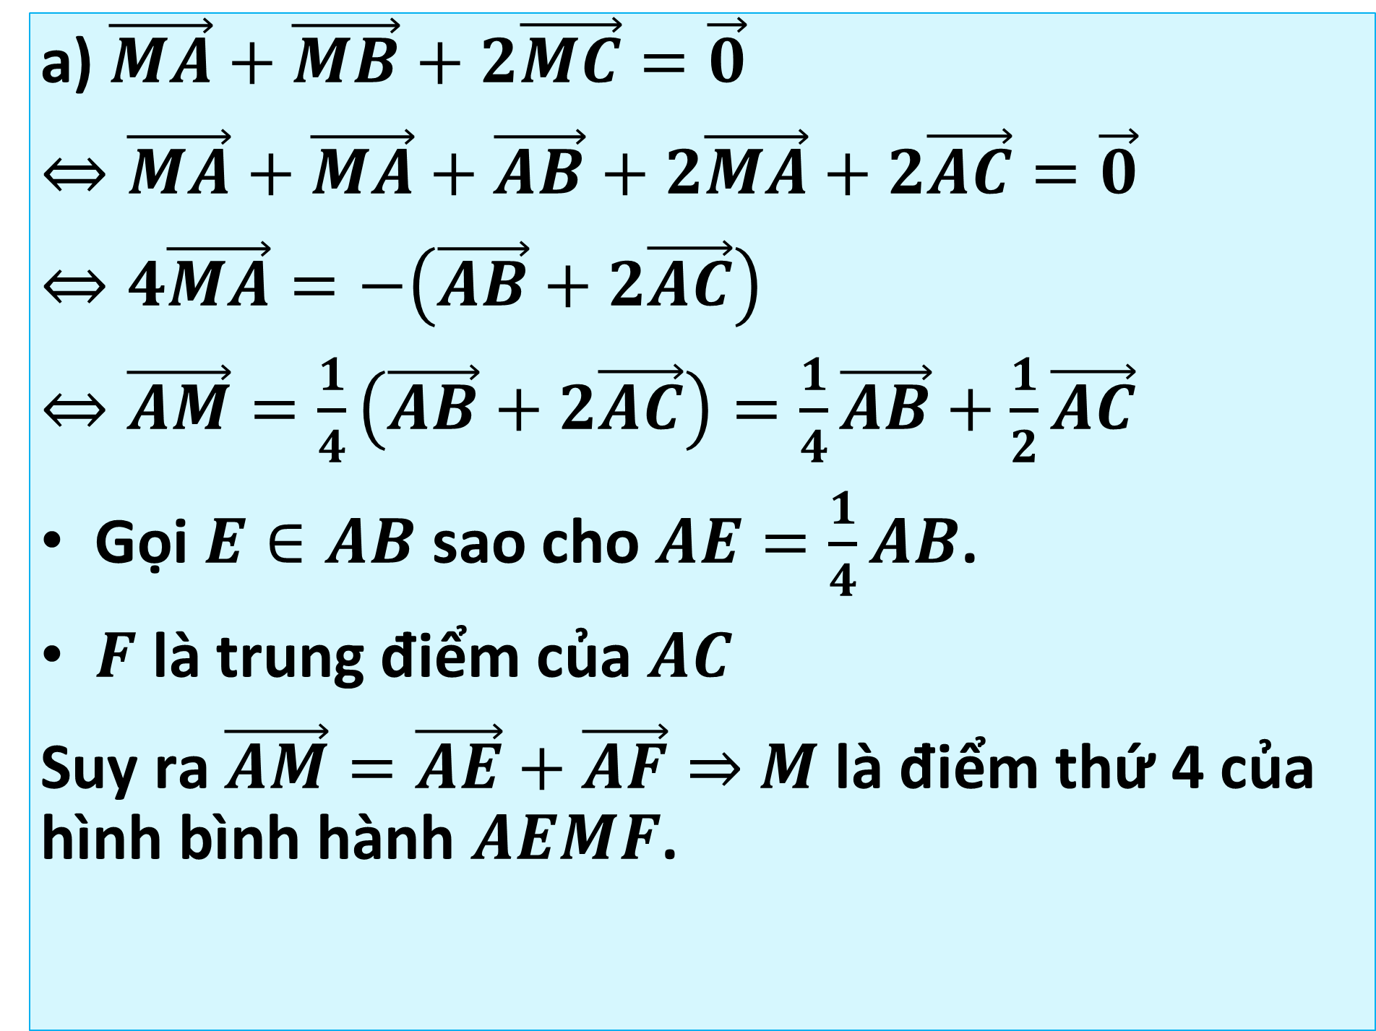
Cho tam giác $ABC$ .
a) Hãy xác định điểm $M$ để $\vec{MA}+\vec{MB}+2\vec{MC}=\vec{0}$.
b) Chứng minh rằng với mọi điểm $O$, ta có $\vec{OA}+\vec{OB}+2\vec{OC}=4\vec{OM}$.
Bài tập 4.14.
a) $\vec{MA}+\vec{MB}+2\vec{MC}=\vec{0}$
$⇔\vec{MA}+\vec{MA}+\vec{AB}+2\vec{MA}+2\vec{AC}=\vec{0}$
$⇔4\vec{MA}=−\left(\vec{AB}+2\vec{AC}\right)$
$⇔\vec{AM}=\frac{1}{4}\left(\vec{AB}+2\vec{AC}\right)=\frac{1}{4}\vec{AB}+\frac{1}{2}\vec{AC}$
Gọi $E∈AB$ sao cho $AE=\frac{1}{4}AB$.
$F$ là trung điểm của $AC$
Suy ra $\vec{AM}=\vec{AE}+\vec{AF}⇒$ $M$ là điểm thứ 4 của hình bình hành $AEMF$.
b)
$\vec{OA}+\vec{OB}+2\vec{OC}$
$$=\vec{OM}+\vec{MA}+\vec{OM}+\vec{MB}+2\vec{OM}+2\vec{MC}$$
$=4\vec{OM}$

Slide 7
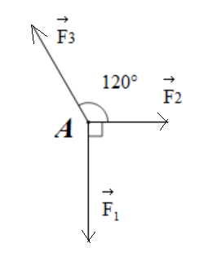
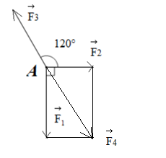
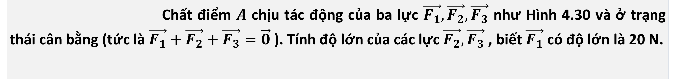
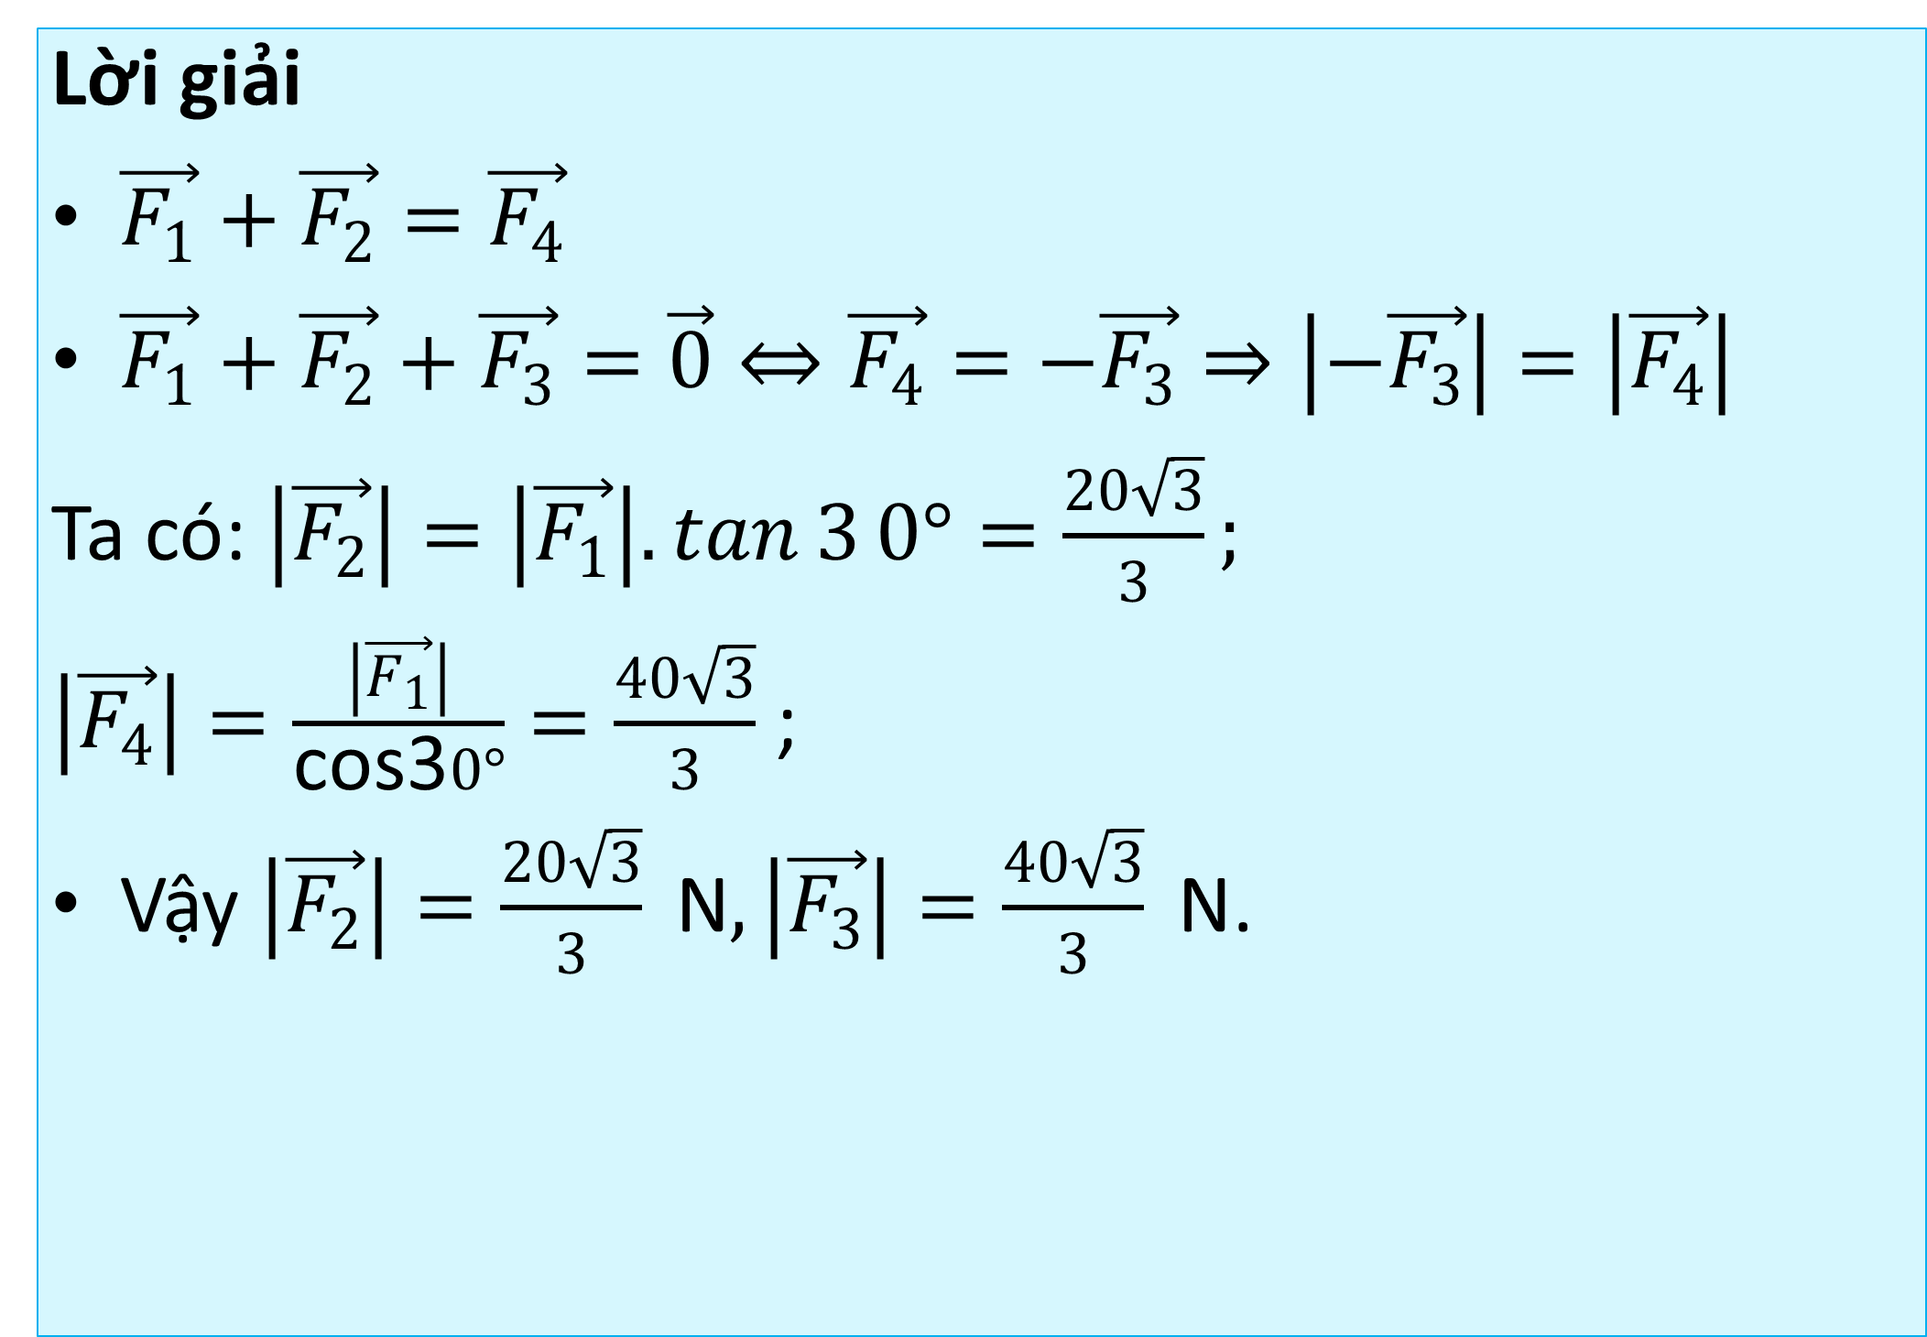
Chất điểm $A$ chịu tác động của ba lực $\vec{F_{1}}, \vec{F_{2}}, \vec{F_{3}}$ như Hình 4.30 và ở trạng thái cân bằng (tức là $\vec{F_{1}}+\vec{F_{2}}+\vec{F_{3}}=\vec{0}$ ). Tính độ lớn của các lực $\vec{F_{2}}, \vec{F_{3}}$ , biết $\vec{F_{1}}$ có độ lớn là 20 N.
Bài tập 4.15.
Lời giải
$\vec{F_{1}}+\vec{F_{2}}=\vec{F_{4}}$
$\vec{F_{1}}+\vec{F_{2}}+\vec{F_{3}}=\vec{0}⇔\vec{F_{4}}=−\vec{F_{3}}⇒\left|−\vec{F_{3}}\right|=\left|\vec{F_{4}}\right|$
Ta có: $\left|\vec{F_{2}}\right|=\left|\vec{F_{1}}\right|.\tan{3}0°=\frac{20\sqrt{3}}{3};$
$\left|\vec{F_{4}}\right|=\frac{\left|\vec{F_{1}}\right|}{\text{cos}\text{3}0°}=\frac{40\sqrt{3}}{3}$ ;
Vậy $\left|\vec{F_{2}}\right|=\frac{20\sqrt{3}}{3} \text{N}, \left|\vec{F_{3}}\right|=\frac{40\sqrt{3}}{3} \text{N}$.
Hình 4.30

Slide 8
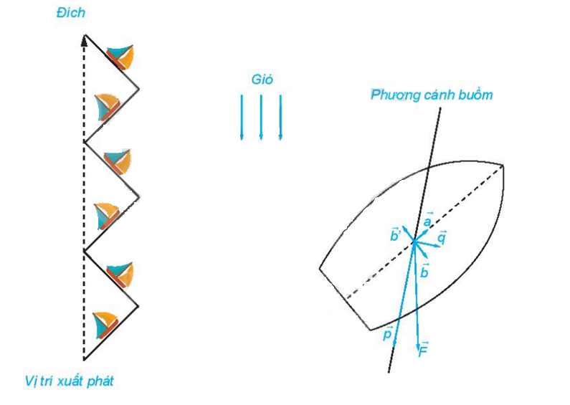
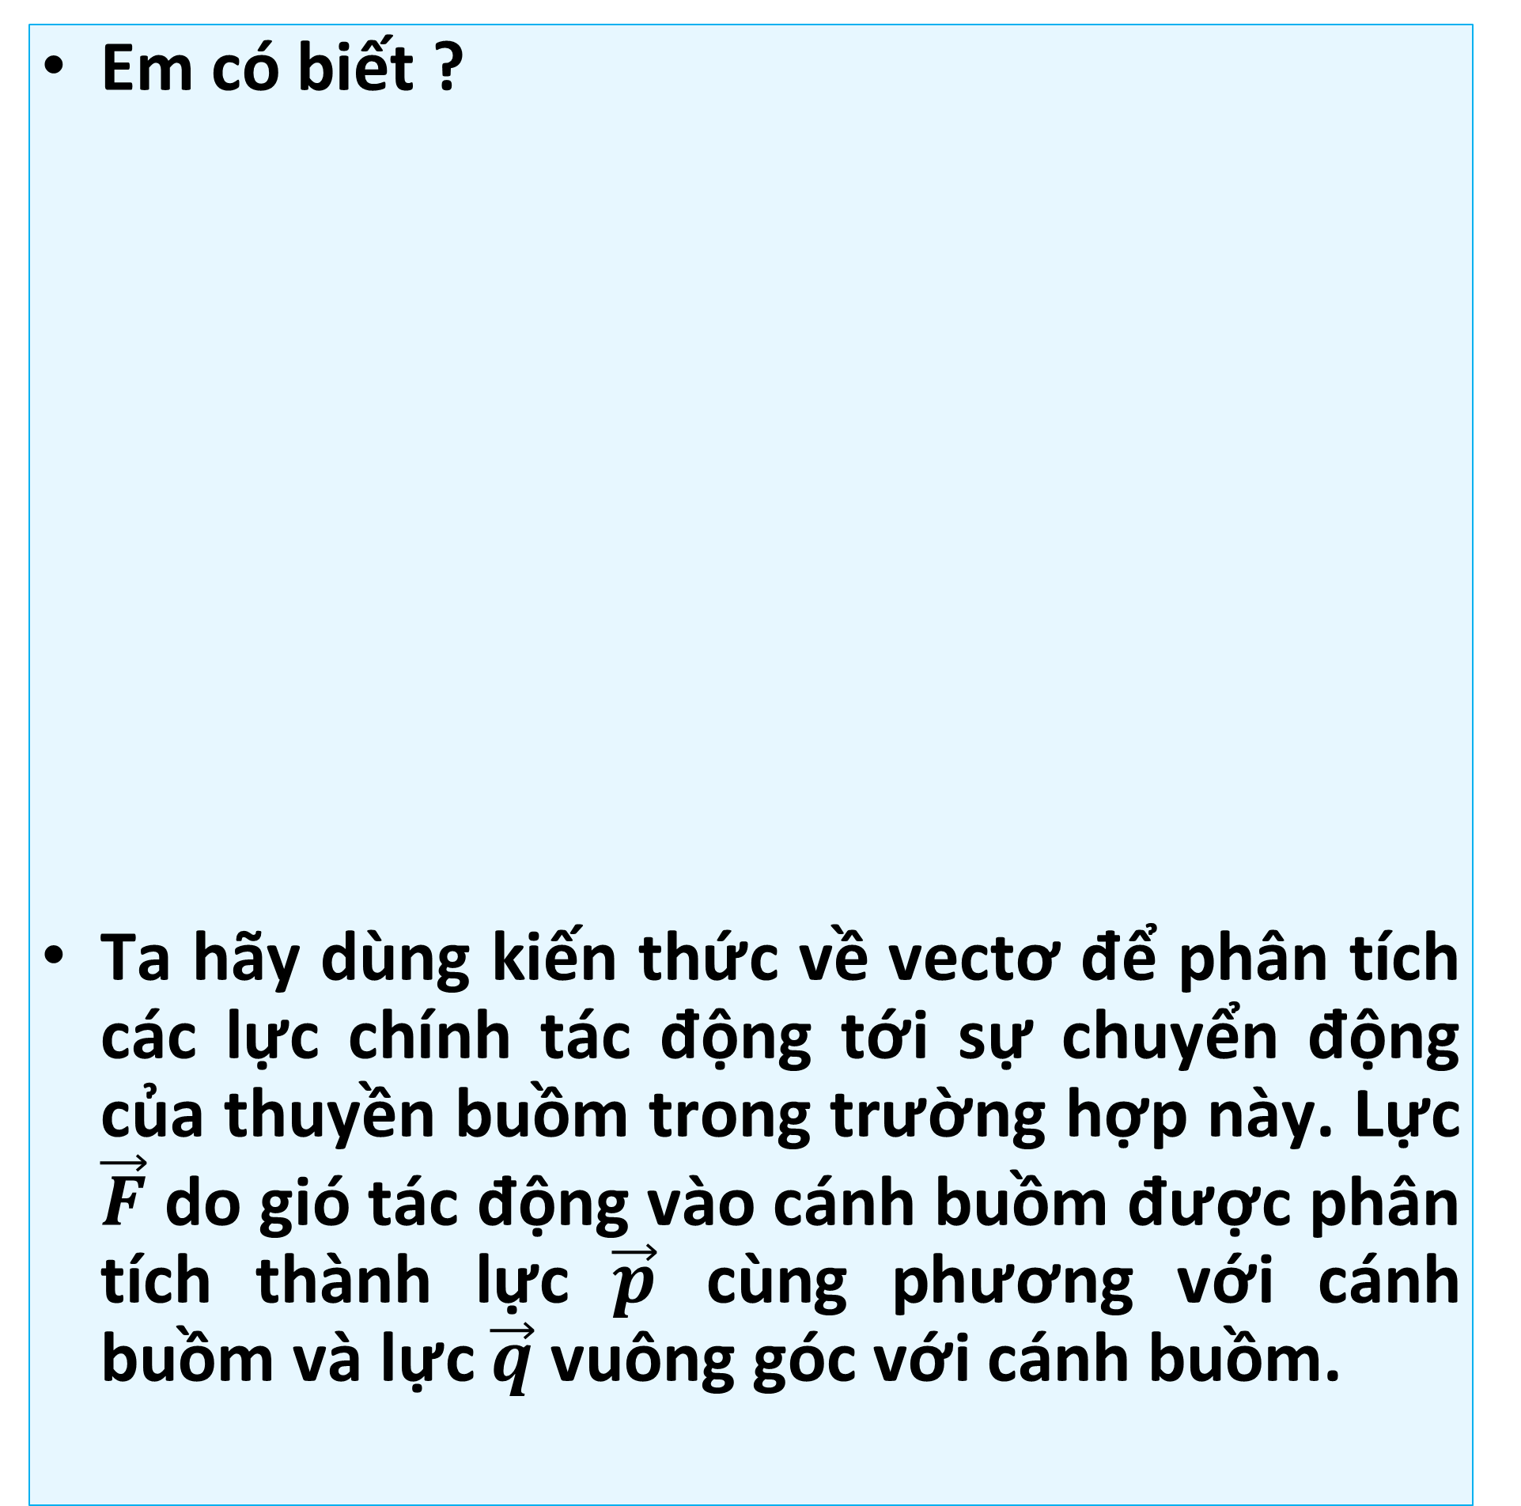
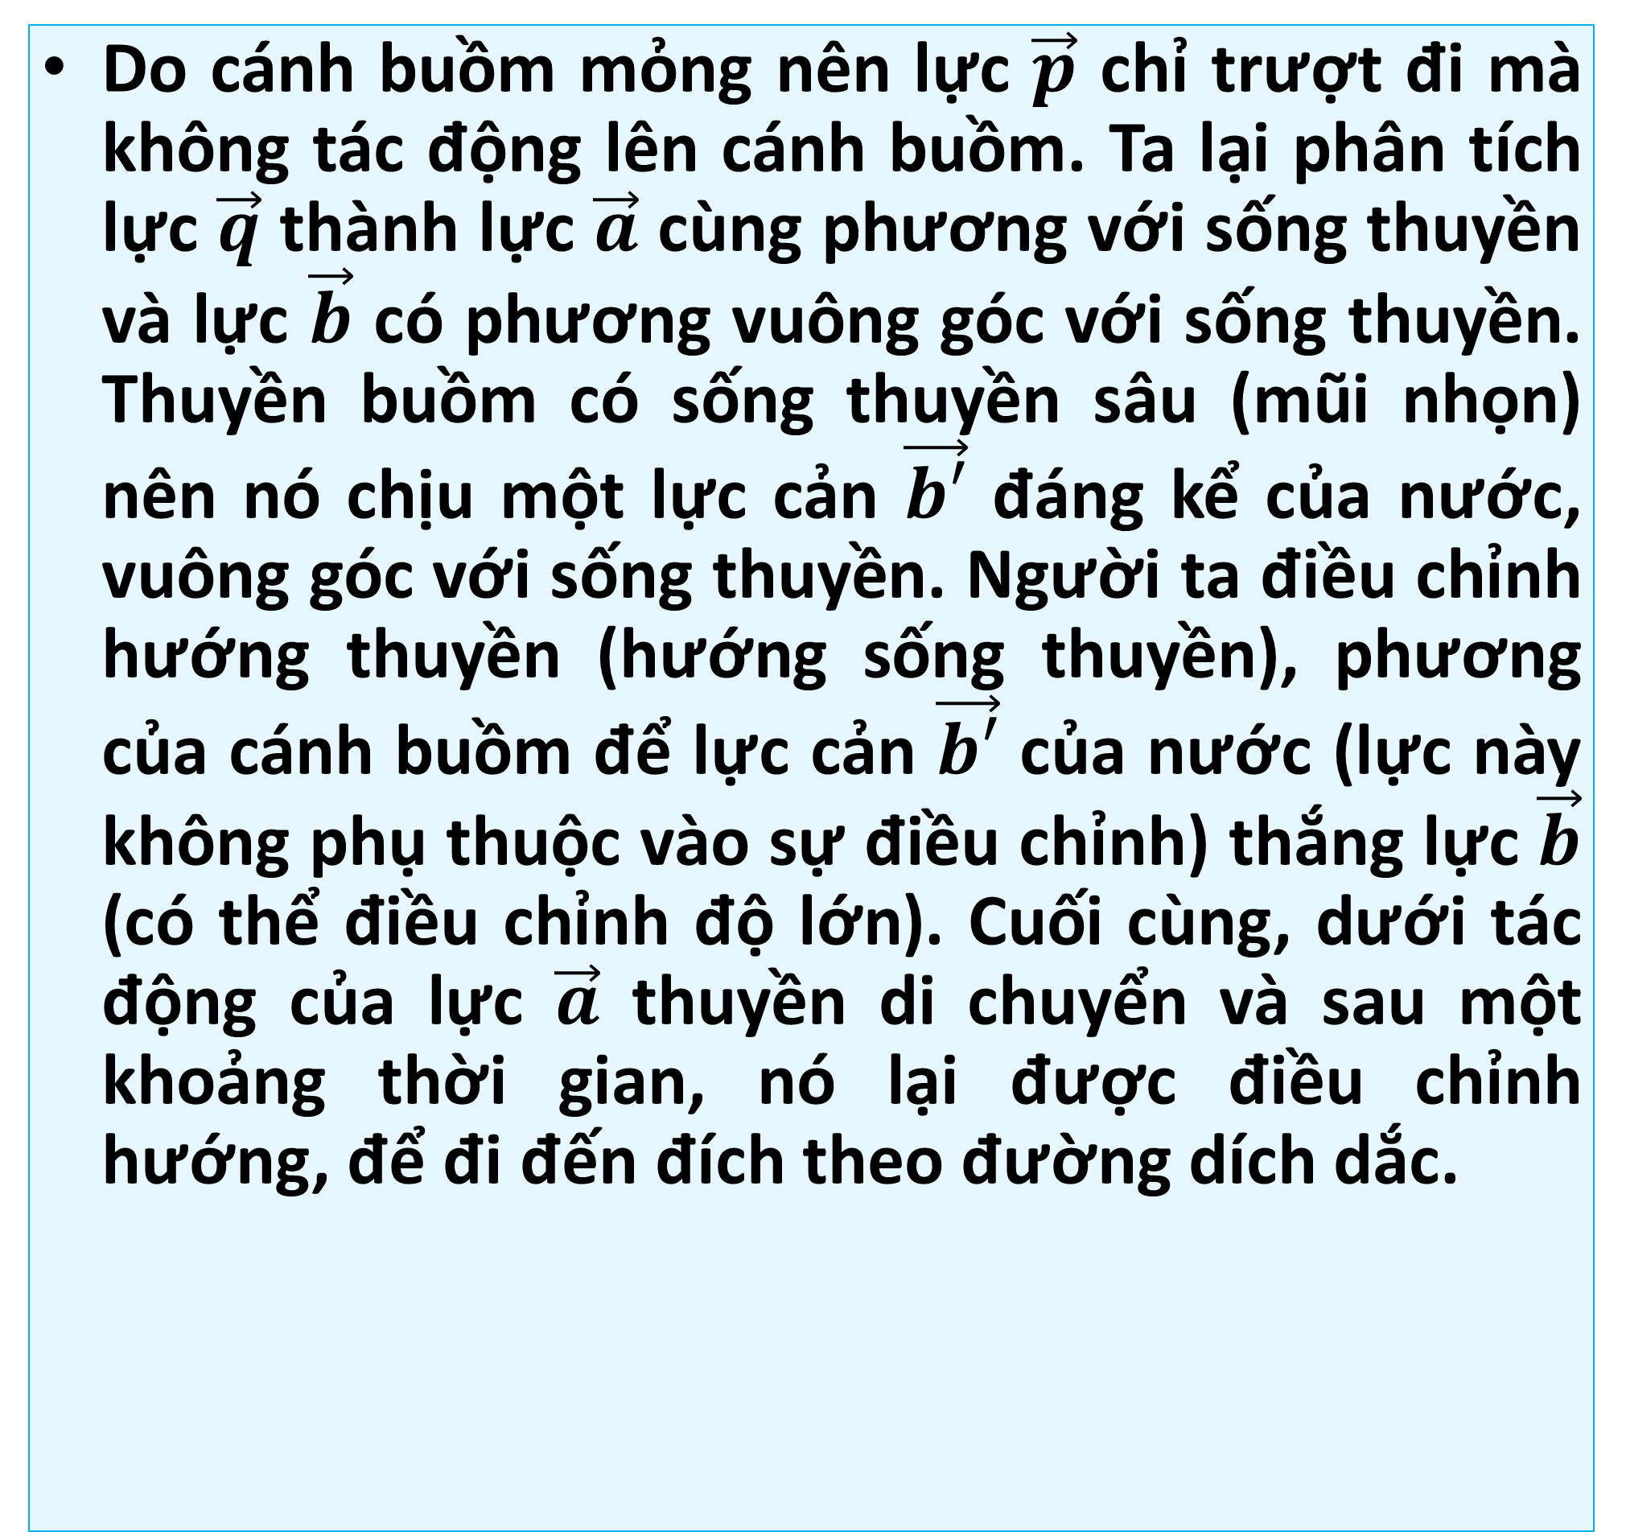
Em có biết ?
Ta hãy dùng kiến thức về vectơ để phân tích các lực chính tác động tới sự chuyển động của thuyền buồm trong trường hợp này. Lực $\vec{F}$ do gió tác động vào cánh buồm được phân tích thành lực $\vec{p}$ cùng phương với cánh buồm và lực $\vec{q}$ vuông góc với cánh buồm.
Do cánh buồm mỏng nên lực $\vec{p}$ chỉ trượt đi mà không tác động lên cánh buồm. Ta lại phân tích lực $\vec{q}$ thành lực $\vec{a}$ cùng phương với sống thuyền và lực $\vec{b}$ có phương vuông góc với sống thuyền. Thuyền buồm có sống thuyền sâu (mũi nhọn) nên nó chịu một lực cản $\vec{b′}$ đáng kể của nước, vuông góc với sống thuyền. Người ta điều chỉnh hướng thuyền (hướng sống thuyền), phương của cánh buồm để lực cản $\vec{b′}$ của nước (lực này không phụ thuộc vào sự điều chỉnh) thắng lực $\vec{b}$ (có thể điều chỉnh độ lớn). Cuối cùng, dưới tác động của lực $\vec{a}$ thuyền di chuyển và sau một khoảng thời gian, nó lại được điều chỉnh hướng, để đi đến đích theo đường dích dắc.

Slide 9
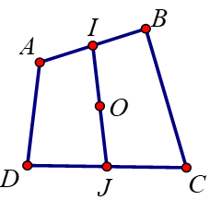
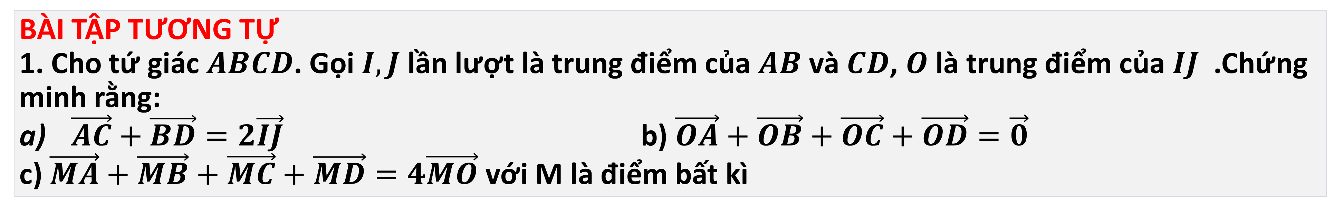
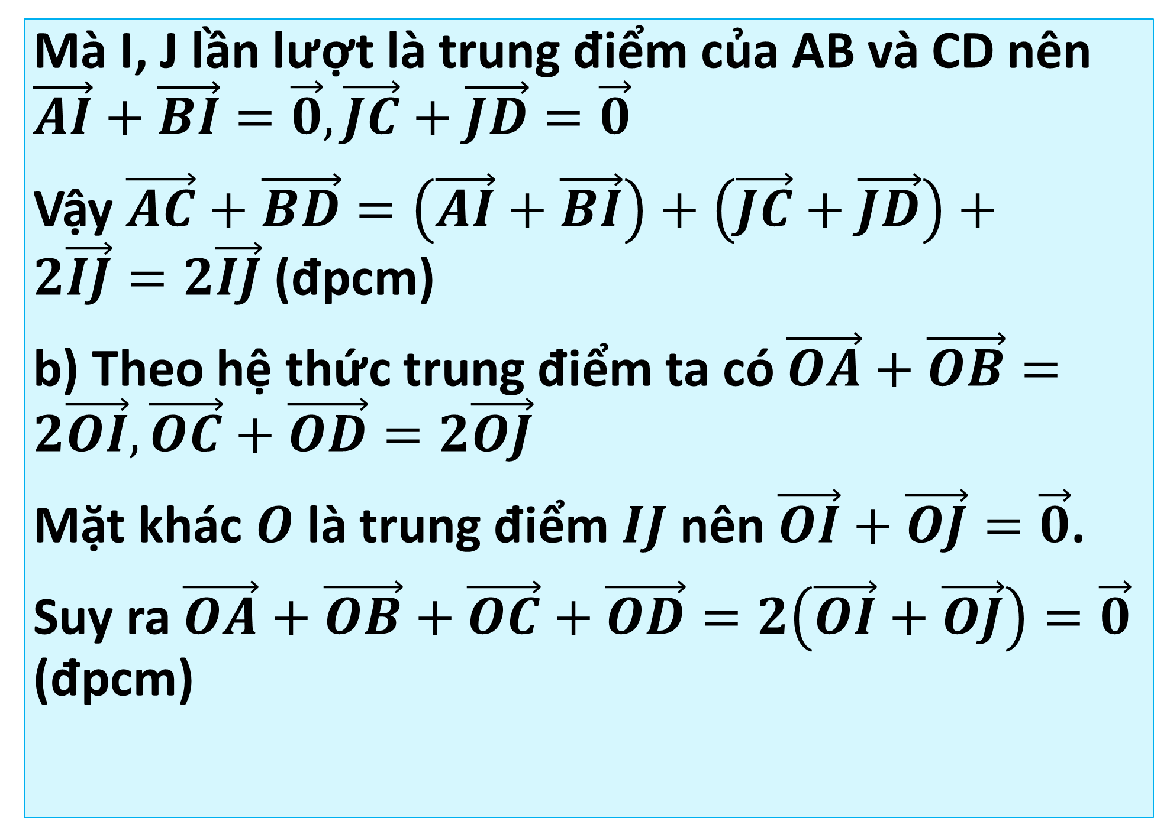
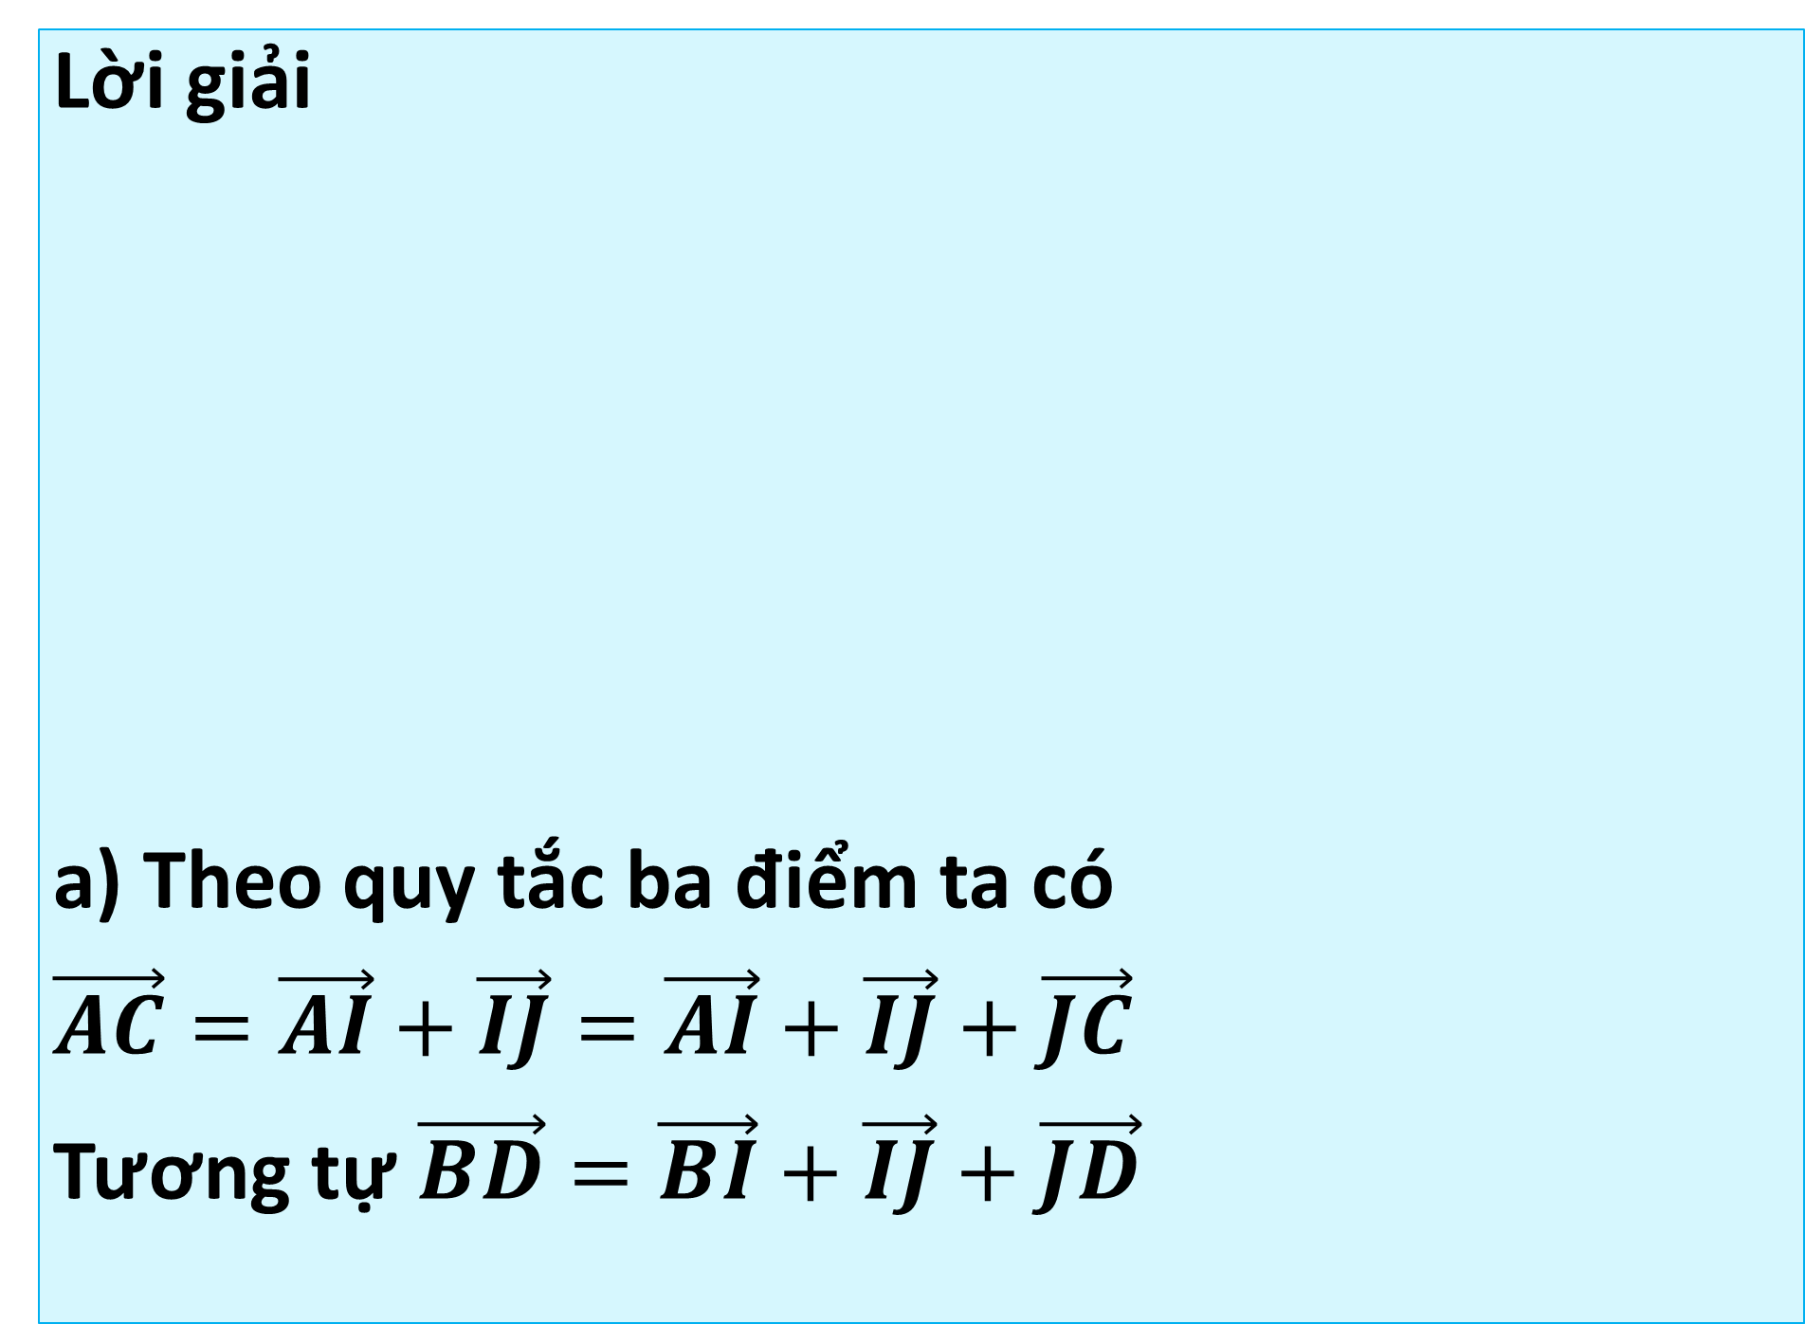
BÀI TẬP TƯƠNG TỰ
1. Cho tứ giác $ABCD$. Gọi $I, J$ lần lượt là trung điểm của $AB$ và $CD$, $O$ là trung điểm của $IJ$ .Chứng minh rằng:
$\vec{AC}+\vec{BD}=2\vec{IJ}$ b) $\vec{OA}+\vec{OB}+\vec{OC}+\vec{OD}=\vec{0}$
c) $\vec{MA}+\vec{MB}+\vec{MC}+\vec{MD}=4\vec{MO}$ với M là điểm bất kì
Lời giải
a) Theo quy tắc ba điểm ta có
$\vec{AC}=\vec{AI}+\vec{IJ}=\vec{AI}+\vec{IJ}+\vec{JC}$
Tương tự $\vec{BD}=\vec{BI}+\vec{IJ}+\vec{JD}$
Mà I, J lần lượt là trung điểm của AB và CD nên $\vec{AI}+\vec{BI}=\vec{0},\vec{JC}+\vec{JD}=\vec{0}$
Vậy $\vec{AC}+\vec{BD}=\left(\vec{AI}+\vec{BI}\right)+\left(\vec{JC}+\vec{JD}\right)+2\vec{IJ}=2\vec{IJ}$ (đpcm)
b) Theo hệ thức trung điểm ta có $\vec{OA}+\vec{OB}=2\vec{OI},\vec{OC}+\vec{OD}=2\vec{OJ}$
Mặt khác $O$ là trung điểm $IJ$ nên $\vec{OI}+\vec{OJ}=\vec{0}$.
Suy ra $\vec{OA}+\vec{OB}+\vec{OC}+\vec{OD}=2\left(\vec{OI}+\vec{OJ}\right)=\vec{0}$ (đpcm)

Slide 10
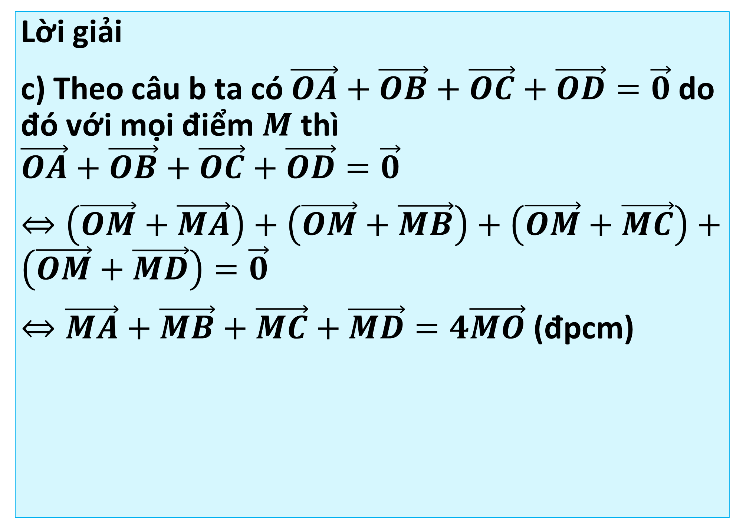
BÀI TẬP TƯƠNG TỰ
1. Cho tứ giác $ABCD$. Gọi $I, J$ lần lượt là trung điểm của $AB$ và $CD$, $O$ là trung điểm của $IJ$ .Chứng minh rằng:
$\vec{AC}+\vec{BD}=2\vec{IJ}$ b) $\vec{OA}+\vec{OB}+\vec{OC}+\vec{OD}=\vec{0}$
c) $\vec{MA}+\vec{MB}+\vec{MC}+\vec{MD}=4\vec{MO}$ với M là điểm bất kì
Lời giải
c) Theo câu b ta có $\vec{OA}+\vec{OB}+\vec{OC}+\vec{OD}=\vec{0}$ do đó với mọi điểm $M$ thì
$$\vec{OA}+\vec{OB}+\vec{OC}+\vec{OD}=\vec{0}$$
$⇔\left(\vec{OM}+\vec{MA}\right)+\left(\vec{OM}+\vec{MB}\right)+\left(\vec{OM}+\vec{MC}\right)+\left(\vec{OM}+\vec{MD}\right)=\vec{0}$
$⇔\vec{MA}+\vec{MB}+\vec{MC}+\vec{MD}=4\vec{MO}$ (đpcm)

Slide 11
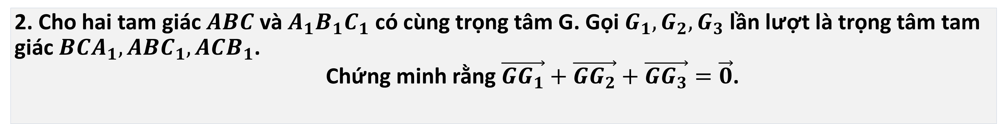
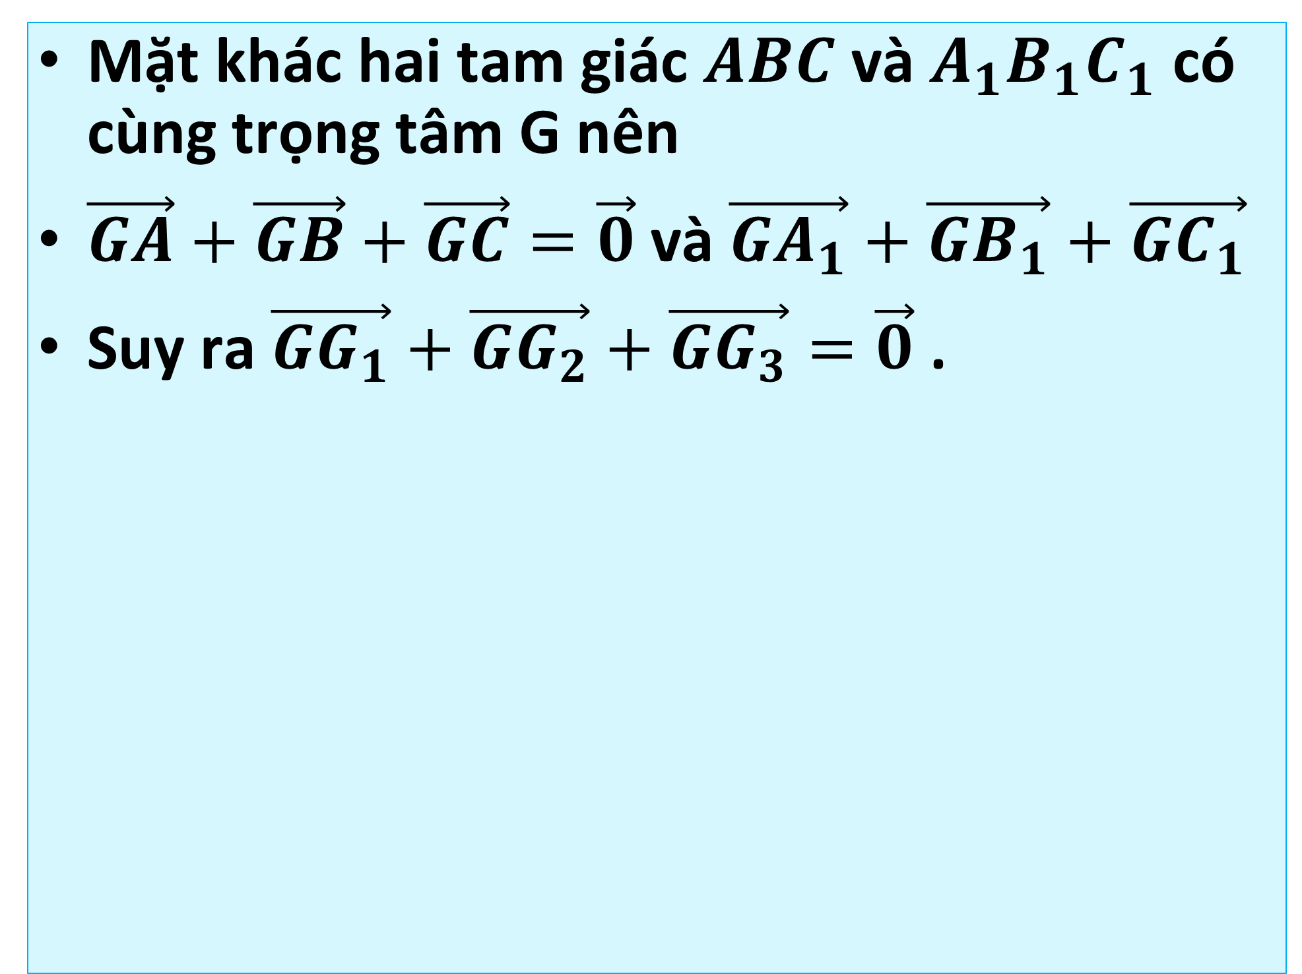
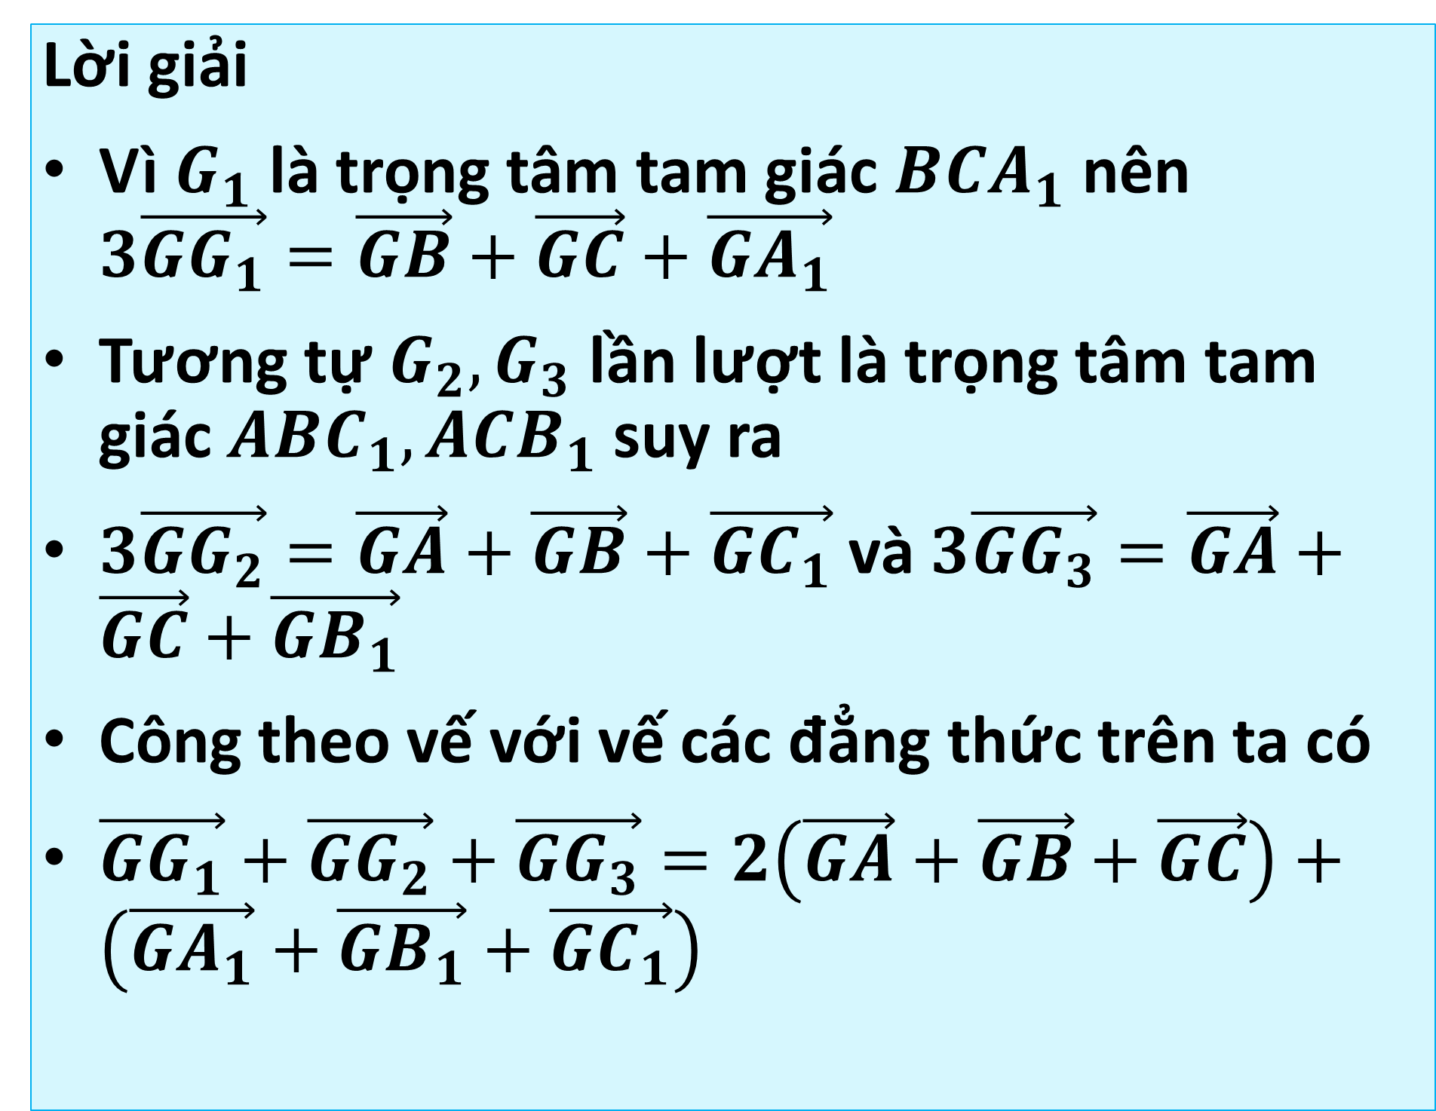
2. Cho hai tam giác $ABC$ và $A_{1}B_{1}C_{1}$ có cùng trọng tâm G. Gọi $G_{1},G_{2},G_{3}$ lần lượt là trọng tâm tam giác $BCA_{1},ABC_{1},ACB_{1}$.
Chứng minh rằng $\vec{GG_{1}}+\vec{GG_{2}}+\vec{GG_{3}}=\vec{0}$.
Lời giải
Vì $G_{1}$ là trọng tâm tam giác $BCA_{1}$ nên $3\vec{GG_{1}}=\vec{GB}+\vec{GC}+\vec{GA_{1}}$
Tương tự $G_{2},G_{3}$ lần lượt là trọng tâm tam giác $ABC_{1},ACB_{1}$ suy ra
$3\vec{GG_{2}}=\vec{GA}+\vec{GB}+\vec{GC_{1}}$ và $3\vec{GG_{3}}=\vec{GA}+\vec{GC}+\vec{GB_{1}}$
Công theo vế với vế các đẳng thức trên ta có
$\vec{GG_{1}}+\vec{GG_{2}}+\vec{GG_{3}}=2\left(\vec{GA}+\vec{GB}+\vec{GC}\right)+\left(\vec{GA_{1}}+\vec{GB_{1}}+\vec{GC_{1}}\right)$
Mặt khác hai tam giác $ABC$ và $A_{1}B_{1}C_{1}$ có cùng trọng tâm G nên
$\vec{GA}+\vec{GB}+\vec{GC}=\vec{0}$ và $\vec{GA_{1}}+\vec{GB_{1}}+\vec{GC_{1}}$
Suy ra $\vec{GG_{1}}+\vec{GG_{2}}+\vec{GG_{3}}=\vec{0}$ .

Slide 12
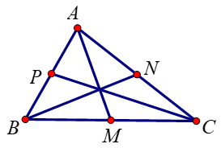
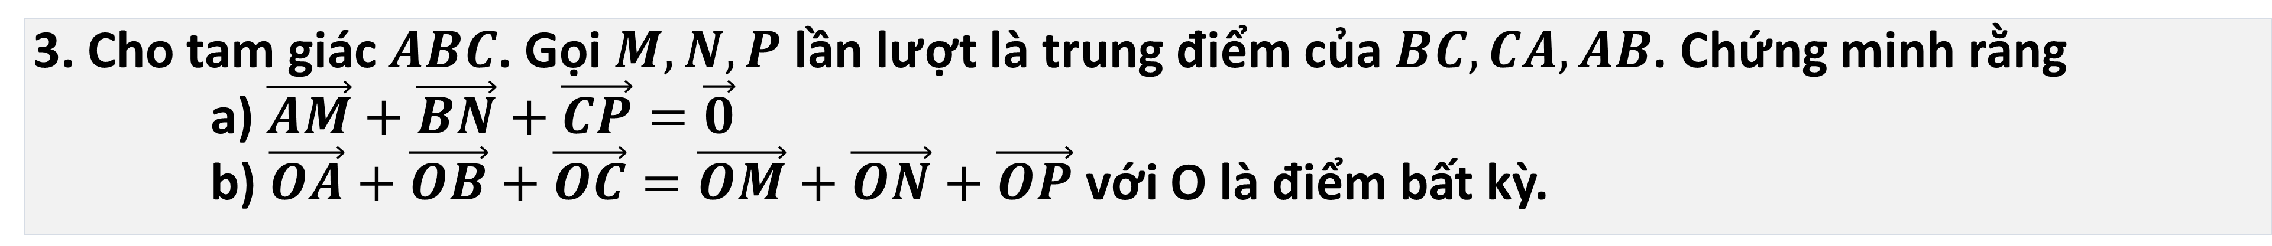
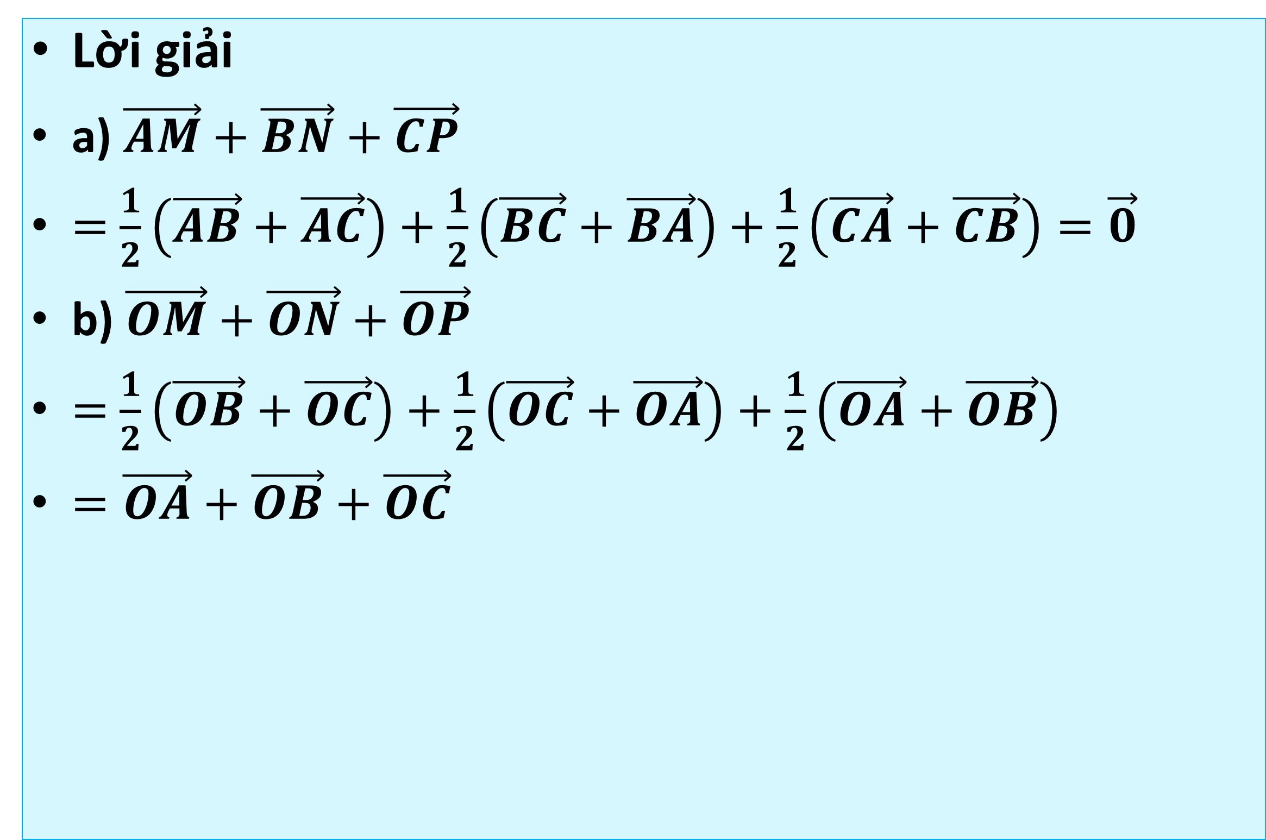
3. Cho tam giác $ABC$. Gọi $M,N,P$ lần lượt là trung điểm của $BC,CA,AB$. Chứng minh rằng
a) $\vec{AM}+\vec{BN}+\vec{CP}=\vec{0}$
b) $\vec{OA}+\vec{OB}+\vec{OC}=\vec{OM}+\vec{ON}+\vec{OP}$ với O là điểm bất kỳ.
Lời giải
a) $\vec{AM}+\vec{BN}+\vec{CP}$
$=$ $\frac{1}{2}\left(\vec{AB}+\vec{AC}\right)+\frac{1}{2}\left(\vec{BC}+\vec{BA}\right)+\frac{1}{2}\left(\vec{CA}+\vec{CB}\right)=\vec{0}$
b) $\vec{OM}+\vec{ON}+\vec{OP}$
$=$ $\frac{1}{2}\left(\vec{OB}+\vec{OC}\right)+\frac{1}{2}\left(\vec{OC}+\vec{OA}\right)+\frac{1}{2}\left(\vec{OA}+\vec{OB}\right)$
$=\vec{OA}+\vec{OB}+\vec{OC}$

Slide 13
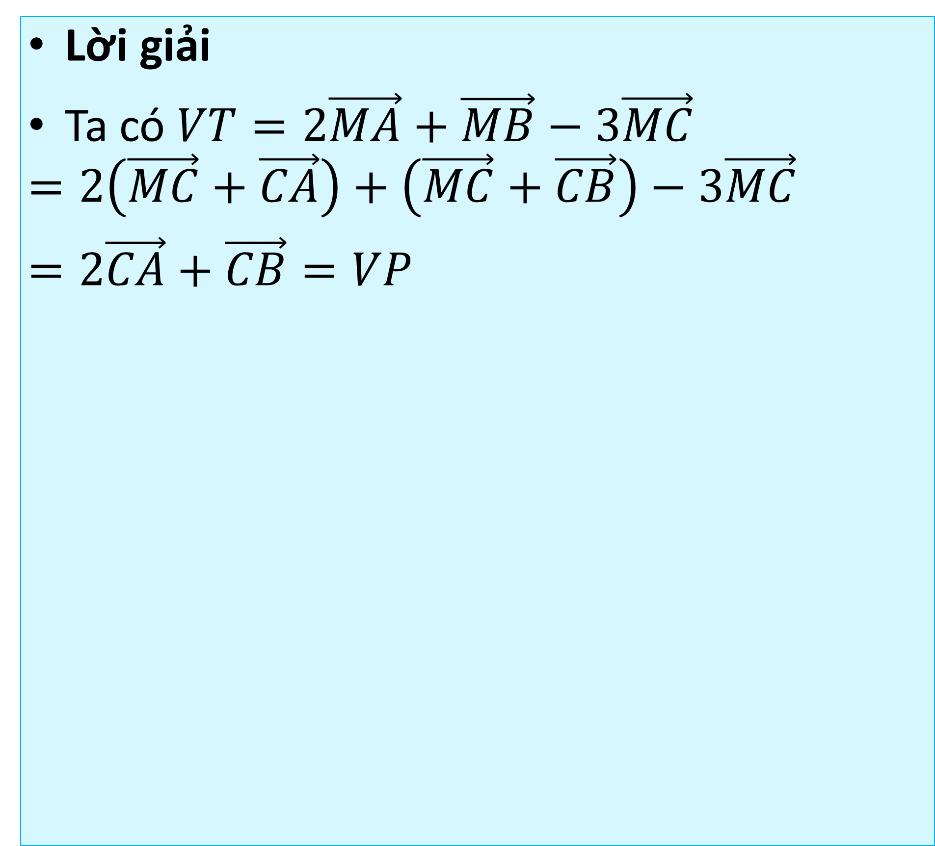
4. Cho tam giác $ABC$ và một điểm $M$ tùy ý. Chứng minh rằng $2\vec{MA}+\vec{MB}−3\vec{MC}=2\vec{CA}+\vec{CB}$.
Lời giải
Ta có $VT=2\vec{MA}+\vec{MB}−3\vec{MC}$
$$=2\left(\vec{MC}+\vec{CA}\right)+\left(\vec{MC}+\vec{CB}\right)−3\vec{MC}$$
$=2\vec{CA}+\vec{CB}=VP$

Slide 14
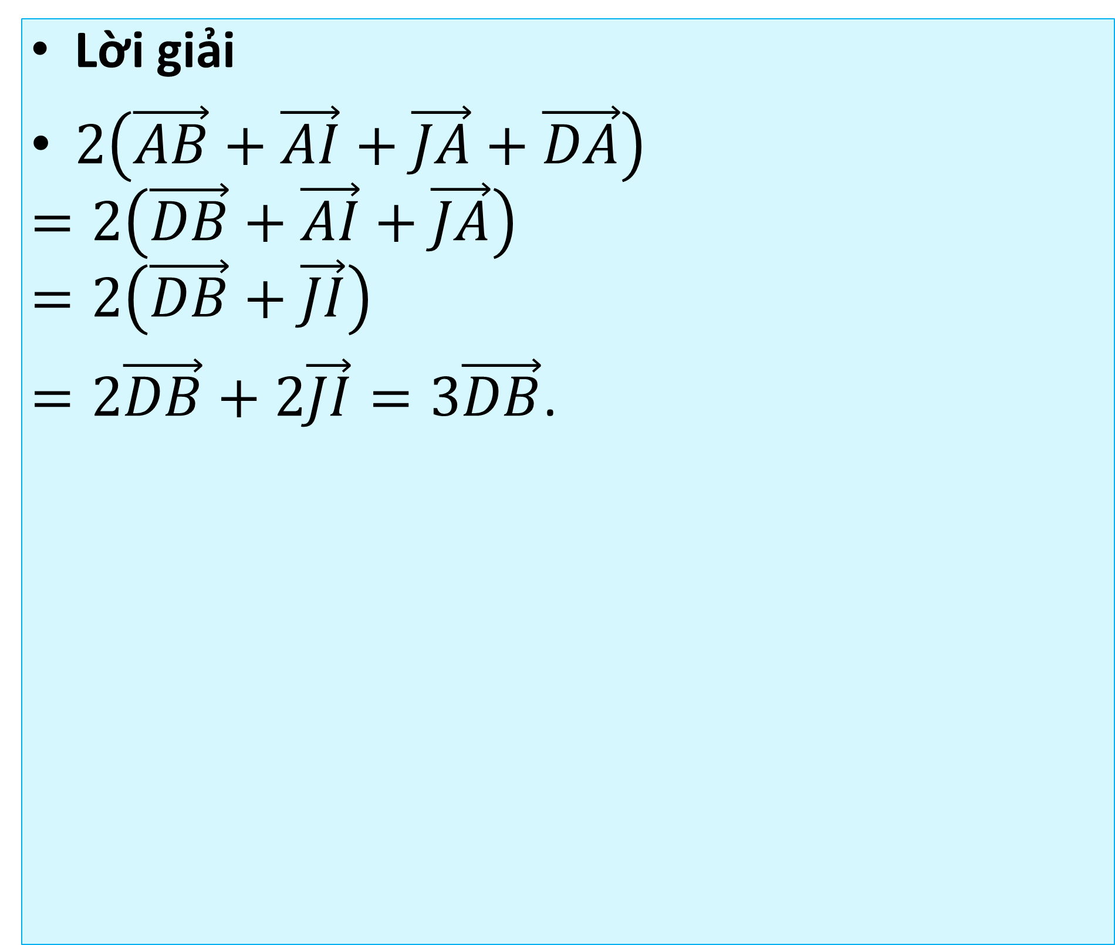
5. Cho 4 điểm $A,B,C,D$. Gọi $I,J$ lần lượt là trung điểm của $BC,CD$. Chứng minh $2\left(\vec{AB}+\vec{AI}+\vec{JA}+\vec{DA}\right)=3\vec{DB}$.
Lời giải
$2\left(\vec{AB}+\vec{AI}+\vec{JA}+\vec{DA}\right)$
$$=2\left(\vec{DB}+\vec{AI}+\vec{JA}\right)$$
$$=2\left(\vec{DB}+\vec{JI}\right)$$
$=2\vec{DB}+2\vec{JI}=3\vec{DB}$.

Slide 15
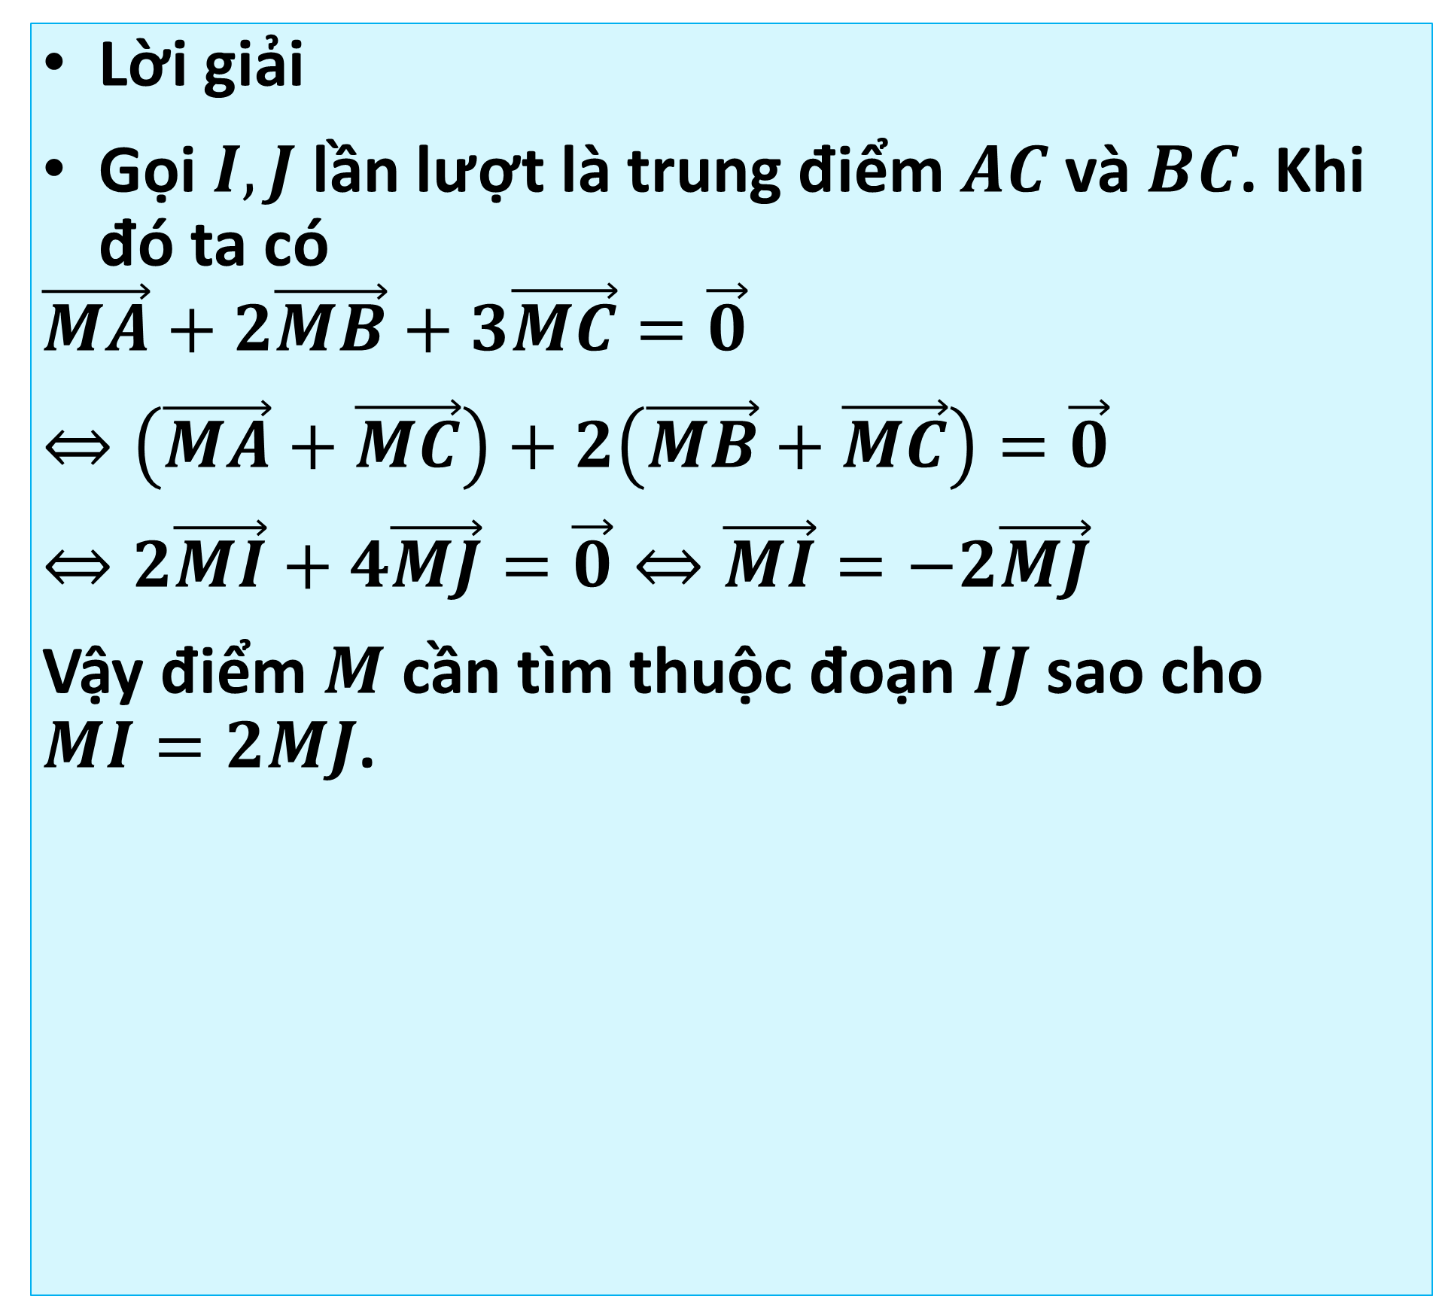
6. Xác định điểm $M$ biết $\vec{MA}+2\vec{MB}+3\vec{MC}=\vec{0}$.
Lời giải
Gọi $I,J$ lần lượt là trung điểm $AC$ và $BC$. Khi đó ta có
$$\vec{MA}+2\vec{MB}+3\vec{MC}=\vec{0}$$
$⇔\left(\vec{MA}+\vec{MC}\right)+2\left(\vec{MB}+\vec{MC}\right)=\vec{0}$
$⇔2\vec{MI}+4\vec{MJ}=\vec{0}⇔\vec{MI}=−2\vec{MJ}$
Vậy điểm $M$ cần tìm thuộc đoạn $IJ$ sao cho $MI=2MJ$.

Slide 16
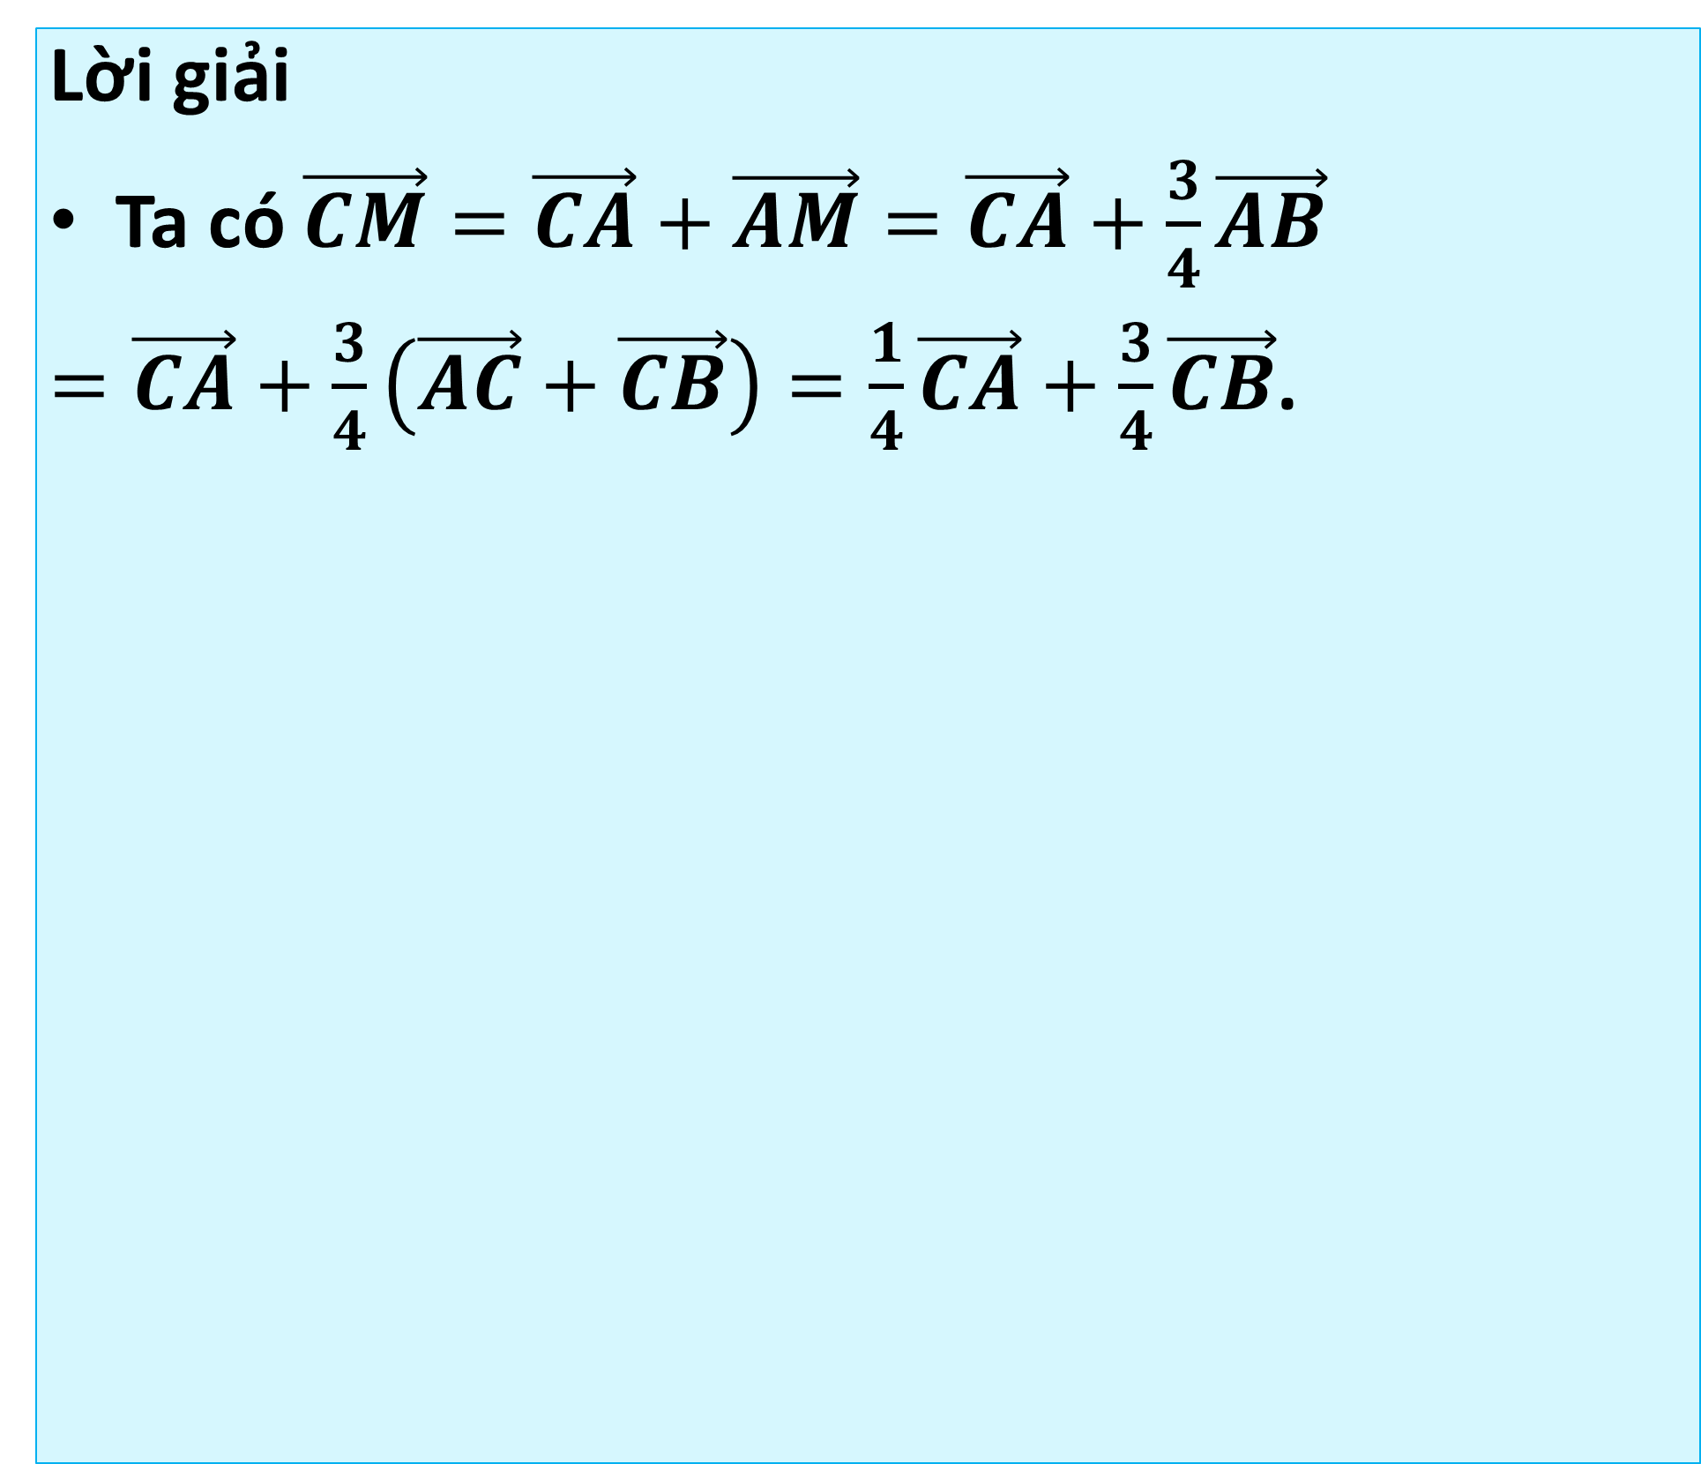
7. Cho tam giác $ABC$ có $M$ thuộc cạnh $AB$ sao cho $AM=3MB$. Phân tích vectơ $\vec{CM}$ theo hai vectơ $\vec{CA}$ và $\vec{CB}$ .
Lời giải
Ta có $\vec{CM}=\vec{CA}+\vec{AM}=\vec{CA}+\frac{3}{4}\vec{AB}$
$=\vec{CA}+\frac{3}{4}\left(\vec{AC}+\vec{CB}\right)=\frac{1}{4}\vec{CA}+\frac{3}{4}\vec{CB}$.

Slide 17
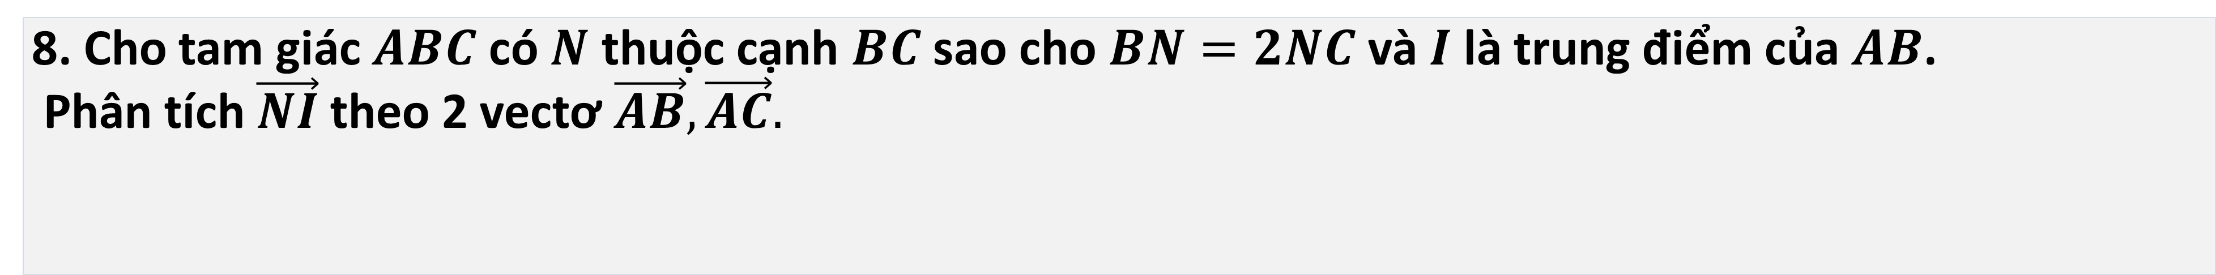
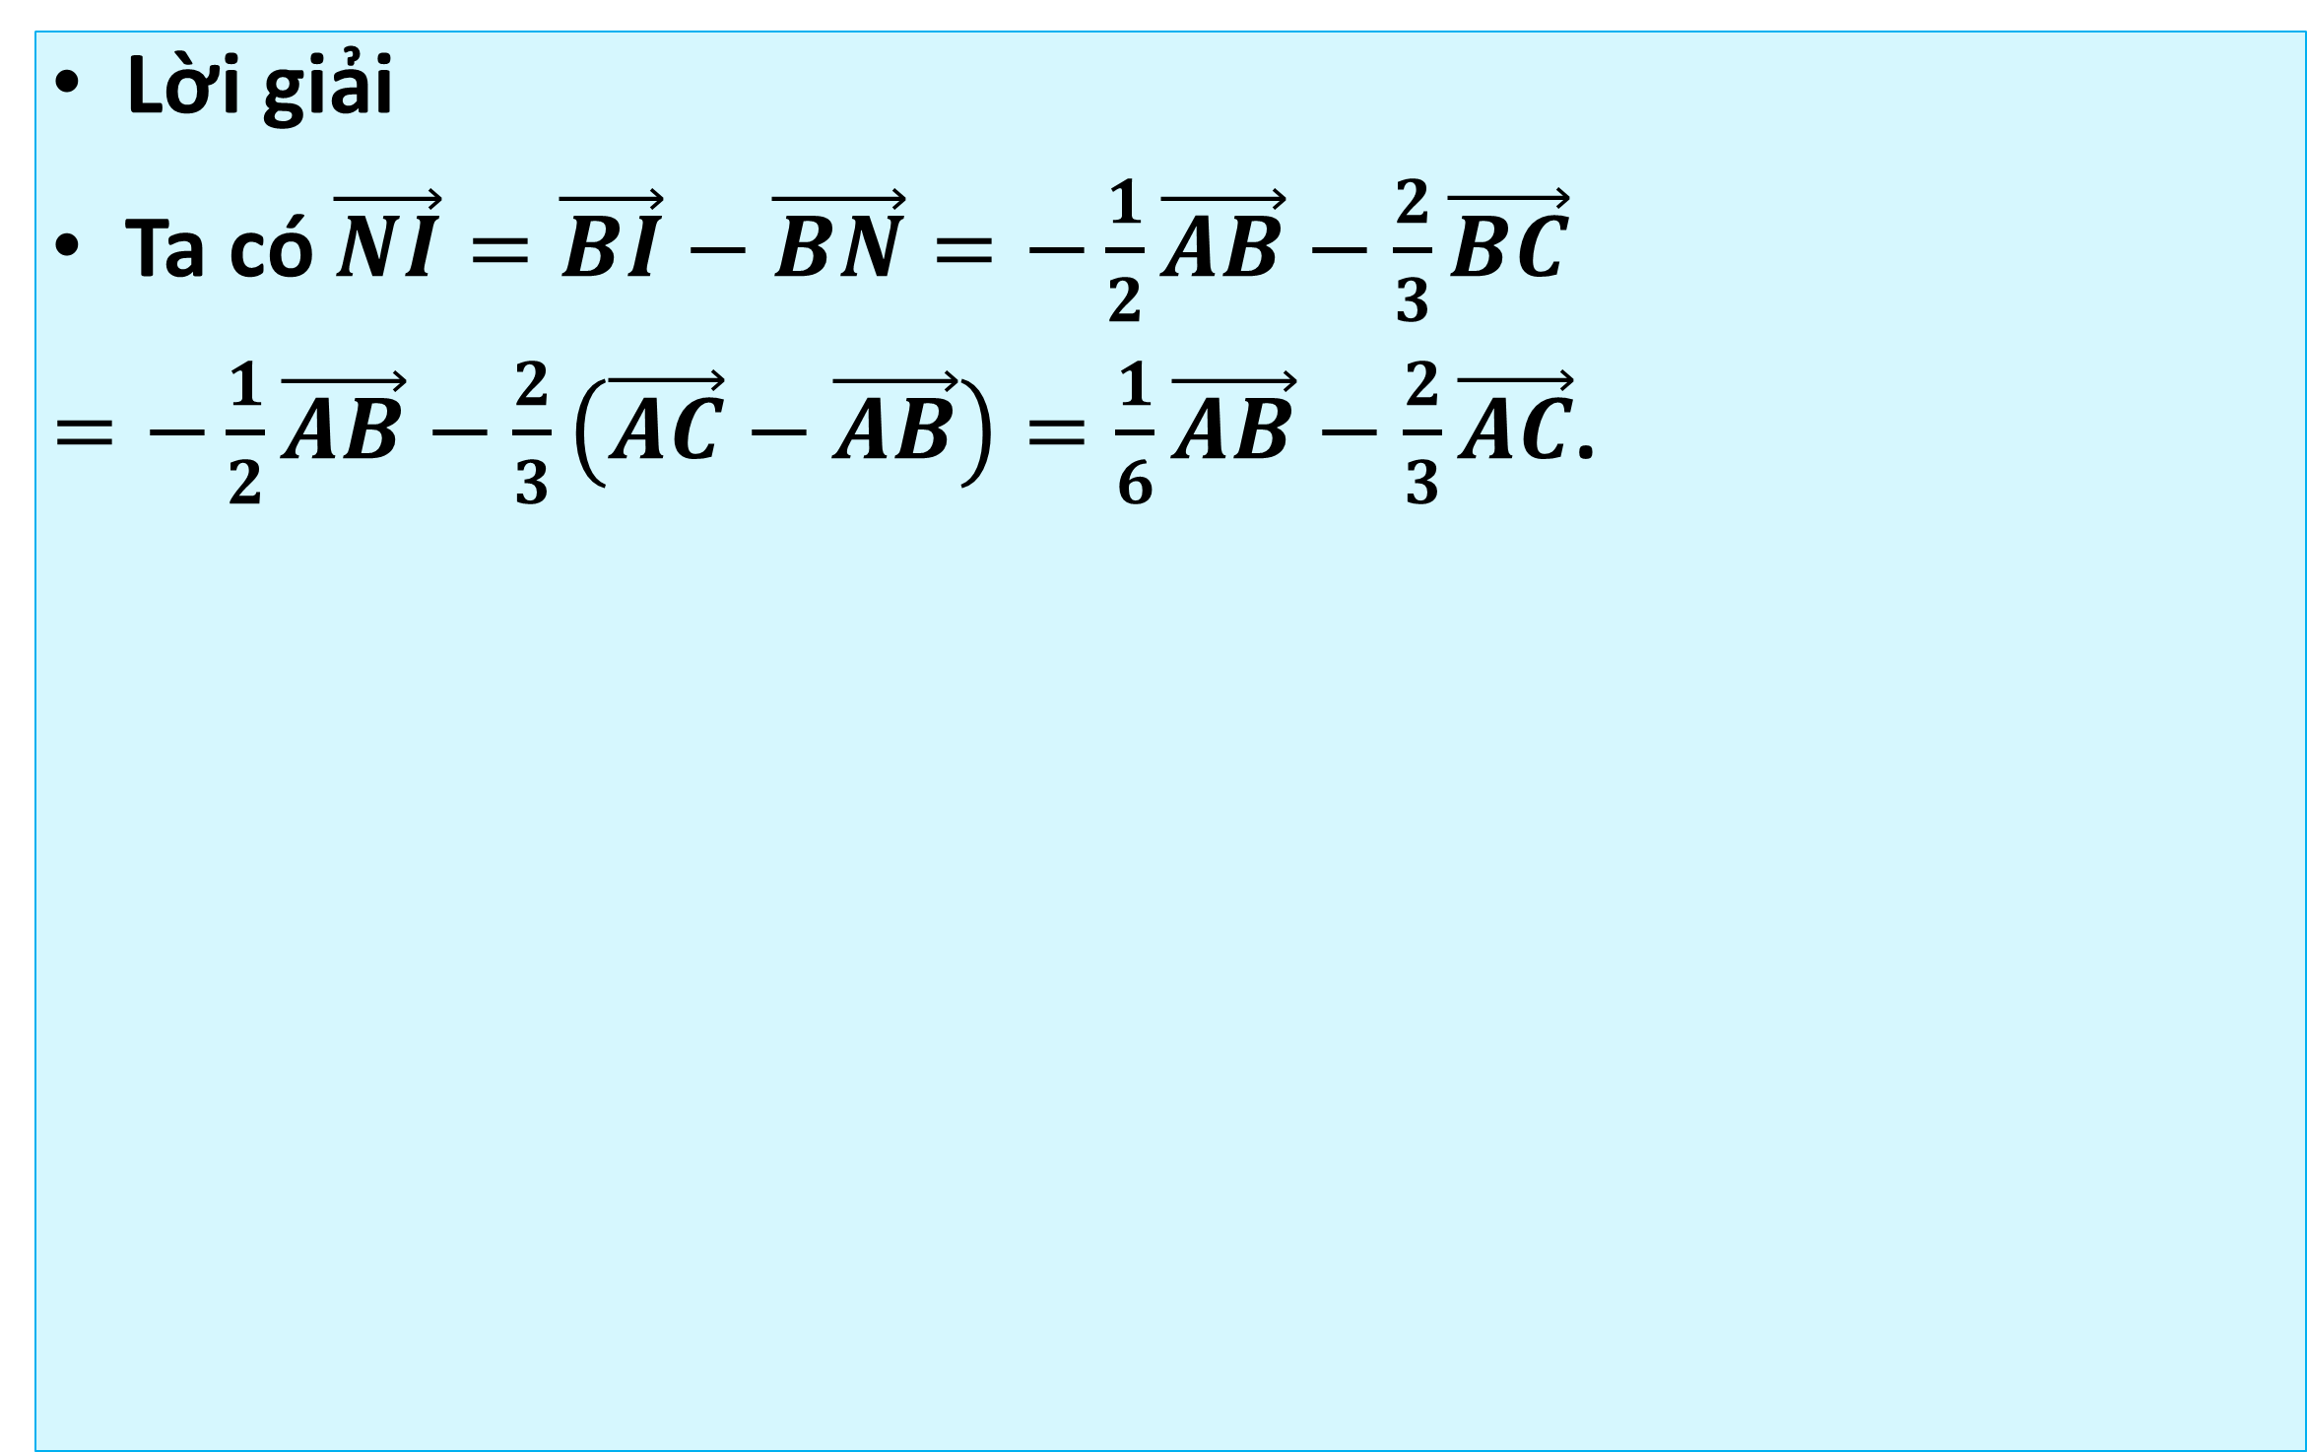
8. Cho tam giác $ABC$ có $N$ thuộc cạnh $BC$ sao cho $BN=2NC$ và $I$ là trung điểm của $AB$.
Phân tích $\vec{NI}$ theo 2 vectơ $\vec{AB},\vec{AC}.$
Lời giải
Ta có $\vec{NI}=\vec{BI}−\vec{BN}=−\frac{1}{2}\vec{AB}−\frac{2}{3}\vec{BC}$
$=−\frac{1}{2}\vec{AB}−\frac{2}{3}\left(\vec{AC}−\vec{AB}\right)=\frac{1}{6}\vec{AB}−\frac{2}{3}\vec{AC}$.

Slide 18
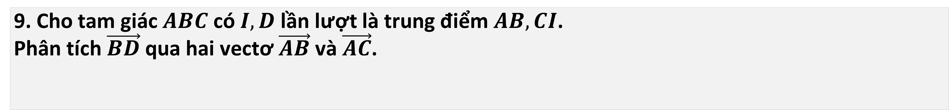
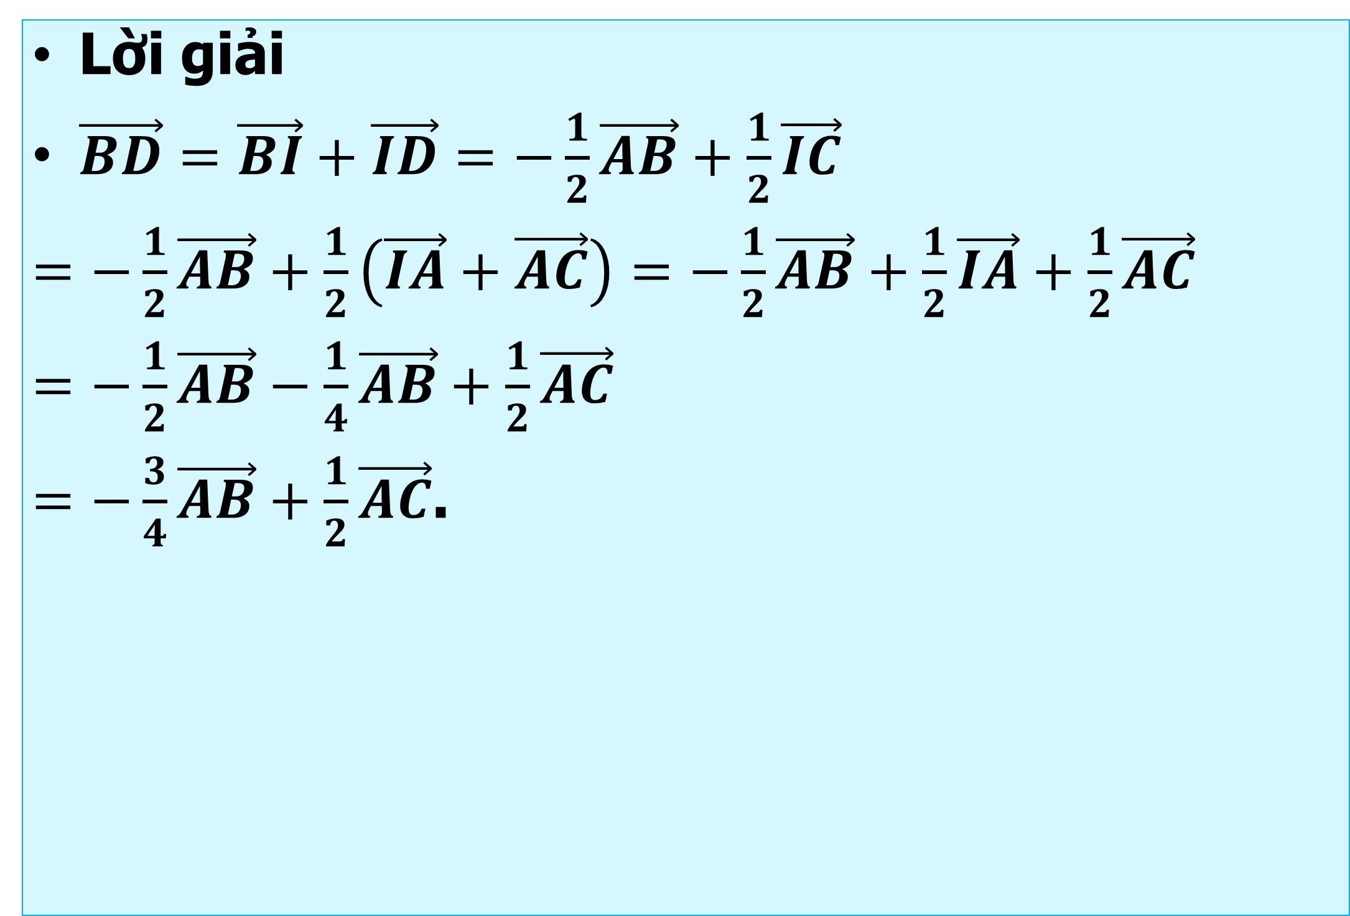
9. Cho tam giác $ABC$ có $I, D$ lần lượt là trung điểm $AB, CI$.
Phân tích $\vec{BD}$ qua hai vectơ $\vec{AB}$ và $\vec{AC}$.
Lời giải
$\vec{BD}=\vec{BI}+\vec{ID}=−\frac{1}{2}\vec{AB}+\frac{1}{2}\vec{IC}$
$=−\frac{1}{2}\vec{AB}+\frac{1}{2}\left(\vec{IA}+\vec{AC}\right)$ $=−\frac{1}{2}\vec{AB}+\frac{1}{2}\vec{IA}+\frac{1}{2}\vec{AC}$
$=−\frac{1}{2}\vec{AB}−\frac{1}{4}\vec{AB}+\frac{1}{2}\vec{AC}$
$=−\frac{3}{4}\vec{AB}+\frac{1}{2}\vec{AC}$.

Slide 19
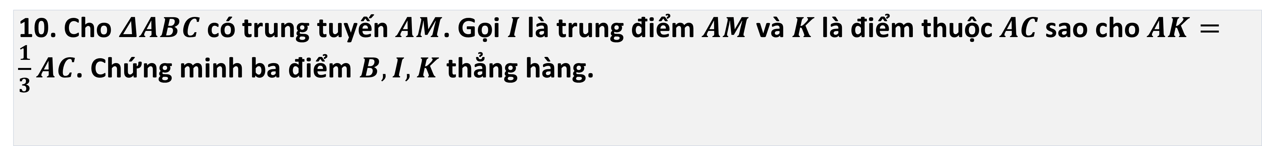
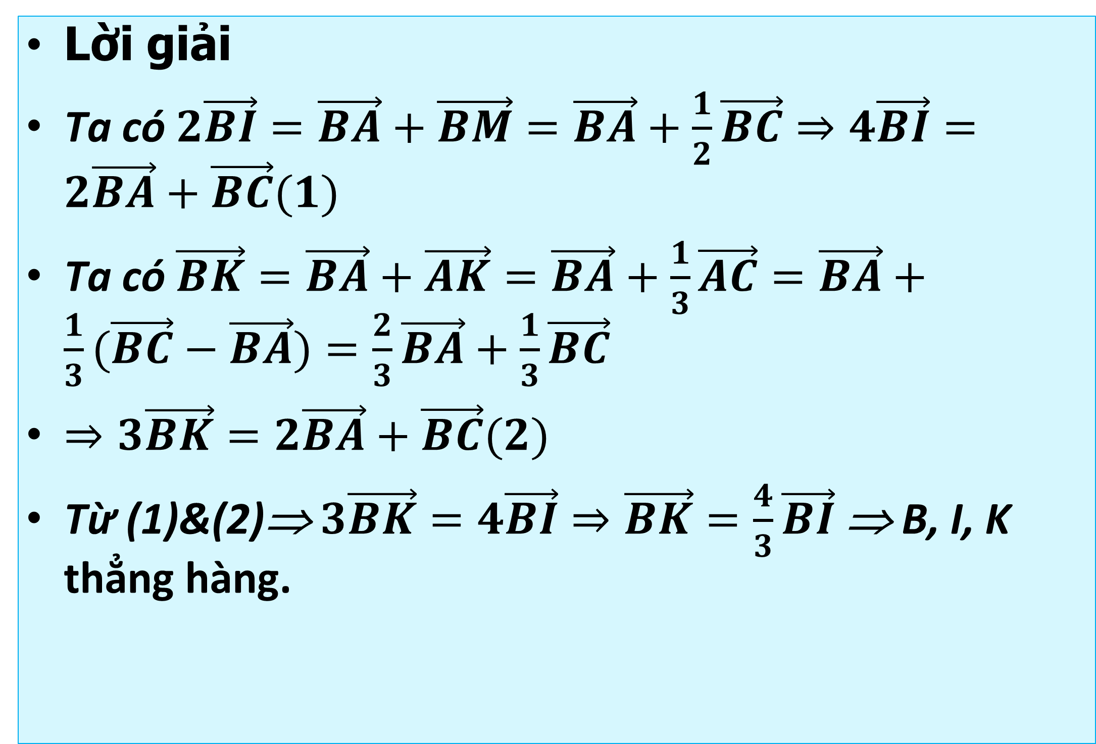
10. Cho $ΔABC$ có trung tuyến $AM$. Gọi $I$ là trung điểm $AM$ và $K$ là điểm thuộc $AC$ sao cho $AK=\frac{1}{3}AC$. Chứng minh ba điểm $B,I,K$ thẳng hàng.
Lời giải
Ta có $2\vec{BI}=\vec{BA}+\vec{BM}=\vec{BA}+\frac{1}{2}\vec{BC}⇒4\vec{BI}=2\vec{BA}+\vec{BC}(1)$
Ta có $\vec{BK}=\vec{BA}+\vec{AK}=\vec{BA}+\frac{1}{3}\vec{AC}=\vec{BA}+\frac{1}{3}(\vec{BC}−\vec{BA})=\frac{2}{3}\vec{BA}+\frac{1}{3}\vec{BC}$
$⇒3\vec{BK}=2\vec{BA}+\vec{BC}(2)$
Từ (1)&(2)⇒ $3\vec{BK}=4\vec{BI}⇒\vec{BK}=\frac{4}{3}\vec{BI}$ ⇒ B, I, K thẳng hàng.

Slide 20
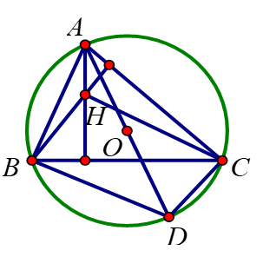
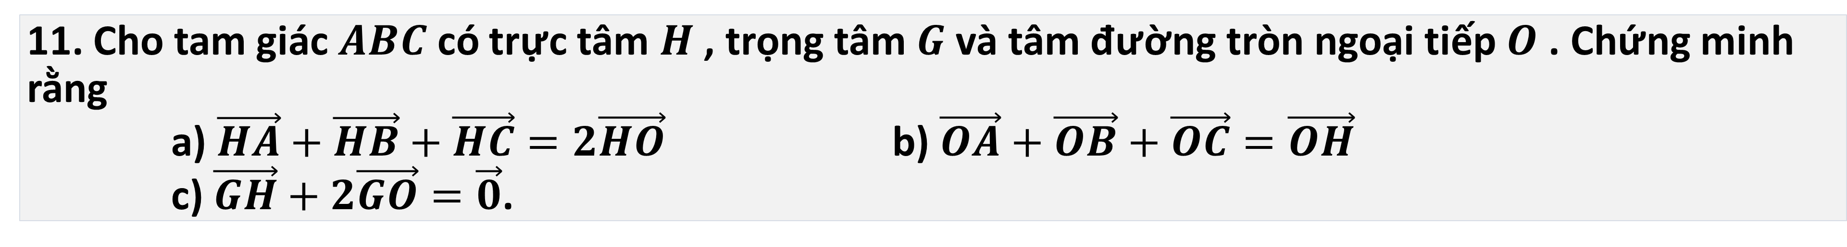

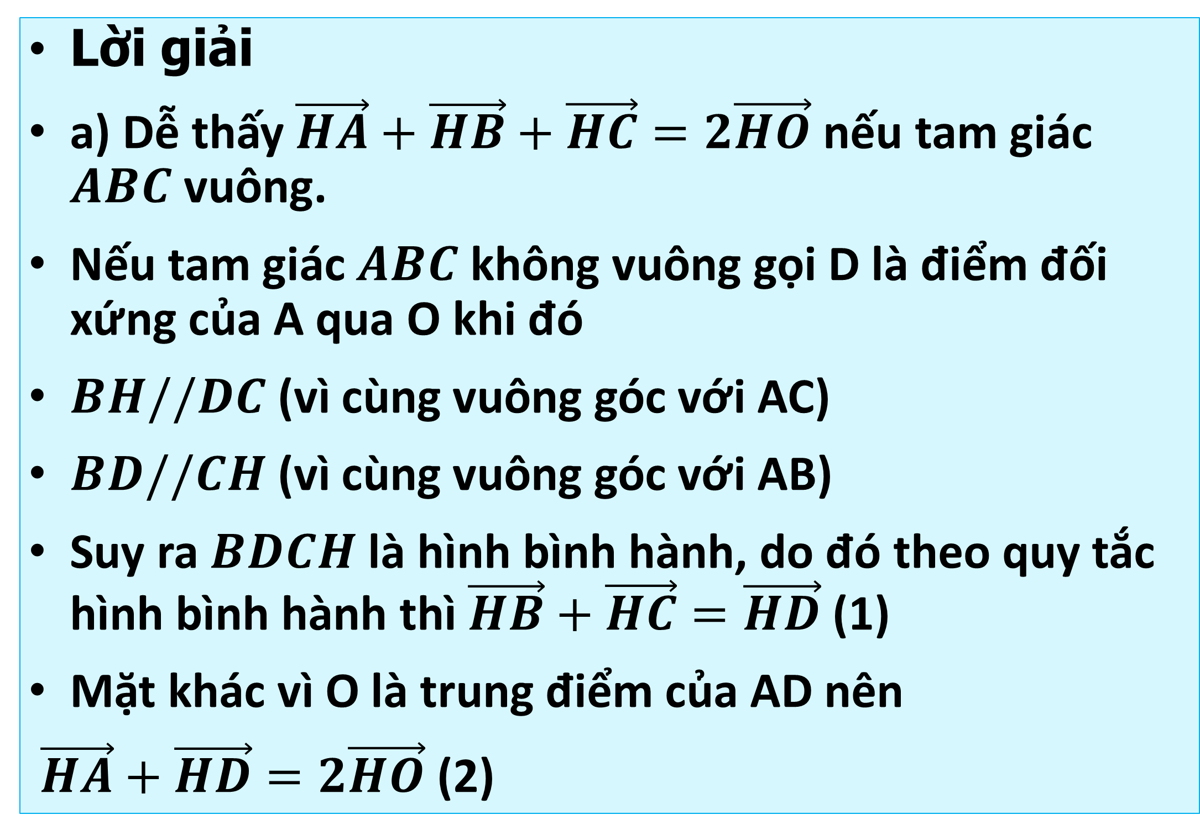
11. Cho tam giác $ABC$ có trực tâm $H$ , trọng tâm $G$ và tâm đường tròn ngoại tiếp $O$ . Chứng minh rằng
a) $\vec{HA}+\vec{HB}+\vec{HC}=2\vec{HO}$ b) $\vec{OA}+\vec{OB}+\vec{OC}=\vec{OH}$
c) $\vec{GH}+2\vec{GO}=\vec{0}$.
Lời giải
a) Dễ thấy $\vec{HA}+\vec{HB}+\vec{HC}=2\vec{HO}$ nếu tam giác $ABC$ vuông.
Nếu tam giác $ABC$ không vuông gọi D là điểm đối xứng của A qua O khi đó
$BH//DC$ (vì cùng vuông góc với AC)
$BD//CH$ (vì cùng vuông góc với AB)
Suy ra $BDCH$ là hình bình hành, do đó theo quy tắc hình bình hành thì $\vec{HB}+\vec{HC}=\vec{HD}$ (1)
Mặt khác vì O là trung điểm của AD nên
$\vec{HA}+\vec{HD}=2\vec{HO}$ (2)
Từ (1) và (2) suy ra $\vec{HA}+\vec{HB}+\vec{HC}=2\vec{HO}$

Slide 21
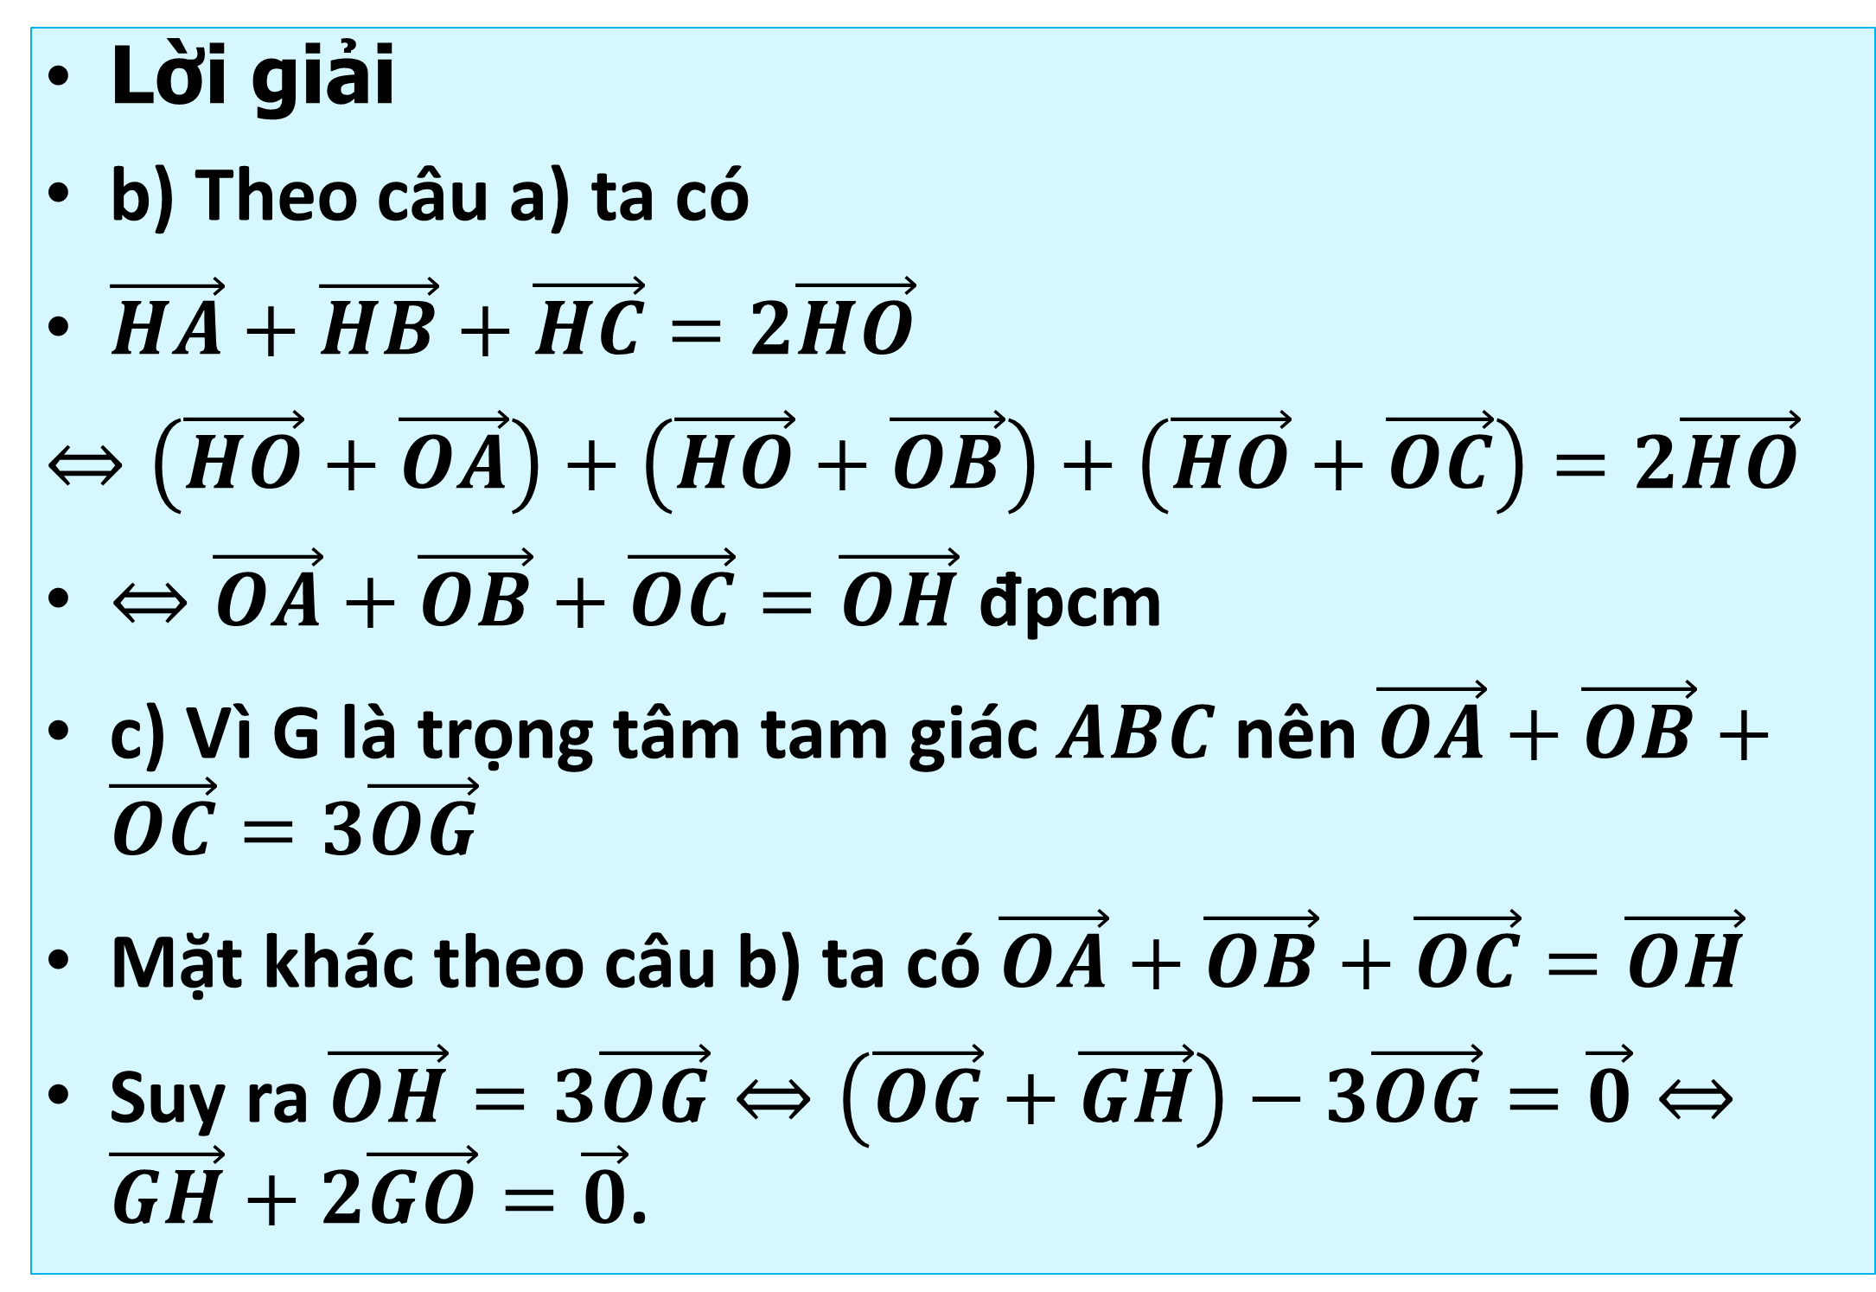
11. Cho tam giác $ABC$ có trực tâm $H$ , trọng tâm $G$ và tâm đường tròn ngoại tiếp $O$ . Chứng minh rằng
a) $\vec{HA}+\vec{HB}+\vec{HC}=2\vec{HO}$ b) $\vec{OA}+\vec{OB}+\vec{OC}=\vec{OH}$
c) $\vec{GH}+2\vec{GO}=\vec{0}$.
Lời giải
b) Theo câu a) ta có
$\vec{HA}+\vec{HB}+\vec{HC}=2\vec{HO}$
$⇔\left(\vec{HO}+\vec{OA}\right)+\left(\vec{HO}+\vec{OB}\right)+\left(\vec{HO}+\vec{OC}\right)=2\vec{HO}$
$⇔\vec{OA}+\vec{OB}+\vec{OC}=\vec{OH}$ đpcm
c) Vì G là trọng tâm tam giác $ABC$ nên $\vec{OA}+\vec{OB}+\vec{OC}=3\vec{OG}$
Mặt khác theo câu b) ta có $\vec{OA}+\vec{OB}+\vec{OC}=\vec{OH}$
Suy ra $\vec{OH}=3\vec{OG}⇔\left(\vec{OG}+\vec{GH}\right)−3\vec{OG}=\vec{0}⇔\vec{GH}+2\vec{GO}=\vec{0}$.

Slide 22

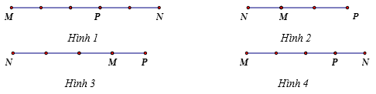
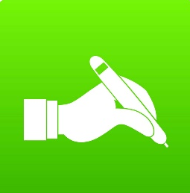
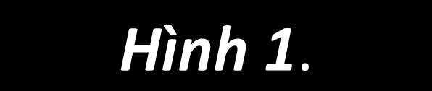
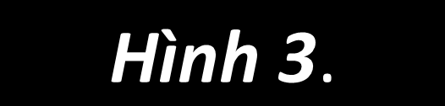
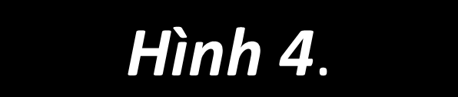

BÀI TẬP TRẮC NGHIỆM CỦNG CỐ
CÂU 1
Trên đường thẳng $MN$ lấy điểm $P$ sao cho $\vec{MN}=−3\vec{MP}$. Điểm $P$ được xác định đúng trong hình vẽ nào sau đây?
A
$$\text{H}\text{ì}\text{nh}\text{ 1}\text{.}$$
B
$$\text{H}\text{ì}\text{nh} \text{2}\text{.}$$
C
D
$$\text{H}\text{ì}\text{nh}\text{ 4}\text{.}$$
C
$$\text{H}\text{ì}\text{nh}\text{ 3}\text{.}$$
Bài giải
Vì $\vec{MN}=−3\vec{MP}$ nên $M$ nằm giữa $N, P$ và $MN=3MP$.
Chọn C

Slide 23




CÂU 2
Đẳng thức nào sau đây mô tả đúng hình vẽ bên:
A
$$3\vec{AI}+\vec{AB}=\vec{0}$$
$$3\vec{IA}+\vec{IB}=\vec{0}\text{.}$$
$$\vec{BI}+3\vec{BA}=\vec{0}$$
$$\vec{AI}+3\vec{AB}=\vec{0}\text{.}$$
A
B
C
D
Bài giải
Vì $A$ nằm giữa $I, B$ và $AB=3IA$ nên $3\vec{AI}+\vec{AB}=\vec{0}$.
Chọn A

Slide 24

BÀI TẬP TRẮC NGHIỆM CỦNG CỐ
CÂU 3
Cho đoạn thẳng $AB$ và điểm I thỏa mãn $\vec{IB}+3\vec{IA}=\vec{0}$. Hình nào sau đây mô tả đúng giả thiết này?
A
$$\text{H}\text{ì}\text{nh}\text{ 1}\text{.}$$
B
$$\text{H}\text{ì}\text{nh} \text{2}\text{.}$$
D
C
$$\text{H}\text{ì}\text{nh}\text{ 3}\text{.}$$
D
$$\text{H}\text{ì}\text{nh}\text{ 4}\text{.}$$
Bài giải
Vì $\vec{IB}+3\vec{IA}=\vec{0}$ nên $I$ nằm giữa $A, B$ và $IB=3IA$.
Chọn D

Slide 25





CÂU 4
Cho vectơ $\vec{b}≠\vec{0}, \vec{a}=−2\vec{b}\text{ , }\vec{c}=\vec{a}+\vec{b}$. Khẳng định nào sau đây sai?
A
Hai vectơ $\vec{b} v\text{à }\vec{c}$ bằng nhau.
B
$$\text{Hai} \text{vect}\text{ơ } \vec{b} v\text{à }\vec{c} \text{ng}\text{ượ}\text{c} \text{h}\text{ướ}\text{ng}\text{.}$$
C
$$\text{Hai} \text{vect}\text{ơ } \vec{b} v\text{à }\vec{c} \text{c}\text{ù}\text{ng} \text{ph}\text{ươ}\text{ng}\text{.}$$
D
$\text{Hai} \text{vect}\text{ơ } \vec{b} v\text{à }\vec{c}\text{ đố}\text{i} \text{nhau}\text{.}$
C
Bài giải
$$\text{V}\text{ì } \vec{a}=−2\vec{b}\text{, }\vec{c}=\vec{a}+\vec{b}⇒\vec{c}=−2\vec{b}+\vec{b}=−\vec{b}$$
$$\text{Do}\text{ đó: }\text{Hai} \text{vect}\text{ơ } \vec{b} v\text{à }\vec{c} \text{b}\text{ằ}\text{ng} \text{nhau} \text{l}\text{à }\text{kh}\text{ẳ}\text{ng}\text{ đị}\text{nh} \text{sai}\text{.}$$
Chọn C

Slide 26





CÂU 5
Gọi $O$ là giao điểm hai đường chéo $AC$ và $BD$ của hình bình hành $ABCD$. Đẳng thức nào sau đây là đẳng thức sai?
A
$$\vec{OB}−\vec{OD}=2\vec{OB}\text{.}$$
B
$$\vec{AC}=\vec{2AO}\text{.}$$
C
$$\vec{CB}+\vec{CD}=\vec{CA}\text{.}$$
D
$$\vec{DB}=2\vec{BO}\text{.}$$
D
Bài giải
$\vec{OB}−\vec{OD}=\vec{OB}−\left(−\vec{OB}\right)=2\vec{OB}$
$\vec{AC}=\vec{2AO}$
$\vec{CB}+\vec{CD}=\vec{CA}$
$\vec{DB}=−2\vec{BO}$
Chọn D

Slide 27





CÂU 6
Cho hình vuông $ABCD$ cạnh $a\sqrt{2}$. Tính $S=\left|2\vec{AD}+\vec{DB}\right|$ ?
A
$$A= 2a\text{.}$$
B
$$A= a\text{.}$$
C
$$A= a\sqrt{3}\text{.}$$
D
$$A= a\sqrt{2}\text{.}$$
A
Bài giải
$2\vec{AD}+\vec{DB}=2\vec{AD}+2\vec{DO}=2\vec{AO}$
$⇒\left|2\vec{AD}+\vec{DB}\right|=2\left|\vec{AO}\right|=2.AO=2a.$
Chọn A

Slide 28





CÂU 7
Cho hình bình hành $ABCD$, điểm $M$ thoả mãn: $\vec{MA}+\vec{MC}=\vec{AB}$. Khi đó $M$ là trung điểm của:
A
$$AB\text{.}$$
B
$$BC\text{.}$$
C
$$AD\text{.}$$
D
$$CD\text{.}$$
D
Bài giải
$$\vec{MA}+\vec{MC}=\vec{AB} \\ ⇔\vec{MD}+\vec{DA}+\vec{MD}+\vec{DC}=\vec{AB} \\ ⇔2\vec{MD}+\vec{DB}=\vec{AB}$$
$⇔2\vec{MD}=\vec{AB}−\vec{DB}⇔2\vec{MD}=\vec{AD}$
Nên $M$ là trung điểm của $AD$.
Chọn D

Slide 29





CÂU 8
Cho tam giác $ABC$ có $G$ là trọng tâm và $M$ là trung điểm $BC.$ Khẳng định nào sau đây sai ?
A
$$\vec{GA}=−\frac{2}{3}\vec{AM}.$$
B
$$\vec{AB}+\vec{AC}=2\vec{AG}.$$
C
$$\vec{GA}=\vec{BG}+\vec{CG}.$$
D
$$\vec{GB}+\vec{GC}=2\vec{GM}.$$
B
Bài giải
$\vec{AB}+\vec{AC}=2\vec{AM}=2.\frac{3}{2}\vec{AG}=3\vec{AG}$
Chọn B

Slide 30




CÂU 9
Cho tam giác $ABC$ vuông tại $A,$ $M$ là trung điểm của $BC.$ Khẳng định nào sau đây đúng ?
$$\vec{AM}=\vec{MB}=\vec{MC}.$$
$$\vec{MB}=\vec{MC}.$$
$$\vec{MB}=−\vec{MC}.$$
$$\vec{AM}=\frac{\vec{BC}}{2}.$$
A
B
C
D
C
Bài giải
$$\vec{MB}=−\vec{MC}.$$
Chọn C

Slide 31





CÂU 10
Cho tam giác $ABC.$ Gọi $M$ và $N$ lần lượt là trung điểm của $AB$ và $AC.$ Khẳng định nào sau đây sai ?
A
$$\vec{AB}=2\vec{AM}.$$
B
$$\vec{AC}=2\vec{NC}.$$
C
$$\vec{BC}=−2\vec{MN}.$$
D
$$\vec{CN}=−\frac{1}{2}\vec{AC}.$$
C
Bài giải
$$\text{V}\text{ì }MN \text{l}\text{à đườ}\text{ng} \text{trung} \text{b}\text{ì}\text{nh} \text{c}\text{ủ}\text{a} \text{tam} \text{gi}\text{á}\text{c} ABC \text{n}\text{ê}\text{n} MN\text{ // }BC,MN=\frac{1}{2}BC$$
$$\text{Suy} \text{ra} \vec{BC}=2\vec{MN}\text{.}$$
Chọn C

Slide 32





CÂU 11
Cho tam giác $ABC$ đều cạnh $a$. Tính $\left|\vec{AB}+\vec{AC}\right|.$
$$\left|\vec{AB}+\vec{AC}\right|=a\sqrt{3}.$$
$$\left|\vec{AB}+\vec{AC}\right|=\frac{a\sqrt{3}}{2}.$$
$$\left|\vec{AB}+\vec{AC}\right|=2a\sqrt{3}.$$
A
A
$$\left|\vec{AB}+\vec{AC}\right|=2a.$$
B
C
D
Bài giải
$\vec{AB}+\vec{AC}=2\vec{AH}⇒\left|\vec{AB}+\vec{AC}\right|=2\left|\vec{AH}\right|=2.\frac{a\sqrt{3}}{2}=a\sqrt{3}.$
Chọn A

Slide 33





CÂU 12
Cho tam giác $ABC$ vuông cân tại $A$ có $AB=a$. Tính $\left|\vec{AB}+\vec{AC}\right|.$
A
$$\left|\vec{AB}+\vec{AC}\right|=a\sqrt{2}.$$
$$\left|\vec{AB}+\vec{AC}\right|=\frac{a\sqrt{2}}{2}.$$
$$\left|\vec{AB}+\vec{AC}\right|=2a.$$
$$\left|\vec{AB}+\vec{AC}\right|=a.$$
A
B
C
D
Bài giải
$\vec{AB}+\vec{AC}=2\vec{AH}⇒\left|\vec{AB}+\vec{AC}\right|=2\left|\vec{AH}\right|=2.\frac{a\sqrt{2}}{2}=a\sqrt{2}.$
Chọn A

Slide 34





CÂU 13
Tam giác $ABC$ có $AB=AC=a$ và $\hat{BAC}=120°$. Tính $\left|\vec{AB}+\vec{AC}\right|.$
A
$$\left|\vec{AB}+\vec{AC}\right|=a\sqrt{3}.$$
B
$$\left|\vec{AB}+\vec{AC}\right|=a.$$
$$\left|\vec{AB}+\vec{AC}\right|=\frac{a}{2}.$$
$\left|\vec{AB}+\vec{AC}\right|=2a.$
B
C
D
Bài giải
$$\vec{AB}+\vec{AC}=2\vec{AH}⇒\left|\vec{AB}+\vec{AC}\right|=2\left|\vec{AH}\right|=2.AB.\cos{6}0°=2.a.\frac{1}{2}=a.$$
Chọn B

Slide 35





CÂU 14
Cho tam giác $ABC$ đều cạnh $a,$ $H$ là trung điểm của $BC$. Tính $\left|\vec{CA}−\vec{HC}\right|.$
A
$$\left|\vec{CA}−\vec{HC}\right|=\frac{a}{2}.$$
B
$$\left|\vec{CA}−\vec{HC}\right|=\frac{3a}{2}.$$
C
$$\left|\vec{CA}−\vec{HC}\right|=\frac{2\sqrt{3}a}{3}.$$
$\left|\vec{CA}−\vec{HC}\right|=\frac{a\sqrt{7}}{2}.$
D
D
Bài giải
$$\text{G}\text{ọ}\text{i} M \text{l}\text{à }\text{trung}\text{ đ}\text{i}\text{ể}\text{m} \text{c}\text{ủ}\text{a} AH$$
$$AH=\frac{a\sqrt{3}}{2};CH=\frac{a}{2}⇒CM=\sqrt{{\left(\frac{a\sqrt{3}}{4}\right)}^{2}+{\left(\frac{a}{2}\right)}^{2}}=\frac{a\sqrt{7}}{4}$$
$$\vec{CA}−\vec{HC}=\vec{CA}+\vec{CH}=2\vec{CM}⇒\left|\vec{CA}−\vec{HC}\right|=\left|2\vec{CM}\right|=2.\frac{a\sqrt{7}}{4}=\frac{a\sqrt{7}}{2}\text{.}$$
Chọn D

Slide 36






CÂU 15
Cho hai lực $\vec{F_{1}}$ và $\vec{F_{2}}$ có điểm đặt $O$ vuông góc với nhau. Cường độ của hai lực $\vec{F_{1}}$ và $\vec{F_{2}}$ lần lượt là $80N,60N$. Cường độ tổng hợp lực của hai lực đó là
A
$$100N$$
$$100\sqrt{3}N$$
$$50N$$
$$50\sqrt{3}N$$
A
B
C
D
Bài giải
$$\vec{F_{1}}+\vec{F_{1}}=\vec{AB}+\vec{AC}=2\vec{AM}⇒\left|\vec{F_{1}}+\vec{F_{1}}\right|=\left|2\vec{AM}\right|=BC=\sqrt{80^{2}+60^{2}}=100 \text{N}$$
Chọn A

